Slide 1
Мордовский государственный педагогический институт им. М. е. евсевьева
ОБ ОСНОВНЫХ ИТОГАХ РАБОТЫ ИНСТИТУТА В 2019 ГОДУ И ПРИОРИТЕТНЫХ ЦЕЛЯХ И ЗАДАЧАХ НА 2020 ГОД
АНТОНОВА МАРИНА ВЛАДИМИРОВНА,
КАНДИДАТ ЭКОНОМИЧЕСКИХ НАУК, ПРОФЕССОР,
РЕКТОР МОРДОВСКОГО ГОСУДАРСТВЕННОГО ПЕДАГОГИЧЕСКОГО ИНСТИТУТА ИМЕНИ М. Е. ЕВСЕВЬЕВА

Slide 2
ПРОГРАММА РАЗВИТИЯ
МОДЕРНИЗАЦИЯ ОБРАЗОВАТЕЛЬНОЙ ДЕЯТЕЛЬНОСТИ
РАЗВИТИЕ НАУЧНОЙ ДЕЯТЕЛЬНОСТИ И ИННОВАЦИОННОЙ ИНФРАСТРУКТУРЫ
РАЗВИТИЕ ВОСПИТАТЕЛЬНОЙ ДЕЯТЕЛЬНОСТИ, СОЦИАЛЬНОЙ, КУЛЬТУРНОЙ И ОЗДОРОВИТЕЛЬНОЙ ИНФРАСТРУКТУРЫ
СОВЕРШЕНСТВОВАНИЕ КАДРОВОГО ПОТЕНЦИАЛА
СОВЕРШЕНСТВОВАНИЕ ФИНАНСОВО-ХОЗЯЙСТВЕННОЙ ДЕЯТЕЛЬНОСТИ
ОБЕСПЕЧЕНИЕ БЕЗОПАСНОСТИ

Slide 3
МОДЕРНИЗАЦИЯ ОБРАЗОВАТЕЛЬНОЙ ДЕЯТЕЛЬНОСТИ
Участие в реализации национального проекта «Образование»
Переход на новые федеральные государственные образовательные стандарты (ФГОС 3++)
Подготовка к государственной аккредитации основных профессиональных образовательных программ
Разработка и внедрение новых образовательных программ
Модернизация системы непрерывного повышения профессионального мастерства

Slide 4
ПЕРЕХОД НА ФГОС 3++
Переход на новые федеральные государственные образовательные стандарты:
по 5 направлениям подготовки бакалавриата,
по 5 направлениям подготовки магистратуры.
Модульные учебные планы:
по 36 основным образовательным программам бакалавриата,
по 27 основным образовательным программам магистратуры.
Основные образовательные программы учитывают:
требования профессиональных стандартов,
базовые принципы «Ворлдскиллс Россия».

Slide 5
ПРИЕМНАЯ КАМПАНИЯ 2019
МОНИТОРИНГОВЫЕ ПОКАЗАТЕЛИ ЭФФЕКТИВНОСТИ ДЕЯТЕЛЬНОСТИ ИНСТИТУТА:
по образовательной деятельности :
в 2019 году средний бал ЕГЭ составил 66,12 (в 2018 году - 65,04).
по международной деятельности:
в 2019 году доля иностранных студентов составила 14,65 (в 2018 году – 13,03)
ЦЕЛЕВОЙ ПРИЕМ ОСУЩСТВЛЕН ПО НОВЫМ ПРАВИЛАМ И НА КОНКУРСНОЙ ОСНОВЕ
Конкурс по целевому приему в 2019 году 1,3 человека на место

Slide 6
НОВЫЕ ОСНОВНЫЕ ОБРАЗОВАТЕЛЬНЫЕ ПРОГРАММЫ
направление подготовки высшего образования (бакалавриат)
44.03.01 Педагогическое образование профиль Технология;
направление подготовки высшего образования (бакалавриат)
44.03.05 Педагогическое образование (с двумя профилями подготовки)
профиль Математика. Экономика.
специальность среднего профессионального образования
44.02.03 Педагогика дополнительного образования

Slide 7
ПОДГОТОВКА К ГОСУДАРСТВЕННОЙ АККРЕДИТАЦИИ
РАЗРАБОТАНА ДОРОЖНАЯ КАРТА ПОДГОТОВКИ К ГОСУДАРСТВЕННОЙ АККРЕДИТАЦИИ;
ОРГАНИЗОВАНА РАБОТА ПО ВЫПОЛНЕНИЮ МЕРОПРИЯТИЙ ДОРОЖНОЙ КАРТЫ;
ПРОВОДИТСЯ СИСТЕМАТИЧЕСКИЙ МОНИТОРИНГ ВЫПОЛНЕНИЯ МЕРОПРИЯТИЙ ДОРОЖНОЙ КАРТЫ.
ФГОС 3+
ГОСУДАРСТВЕННАЯ АККРЕДИТАЦИЯ
2020
ФГОС 3++

Slide 8
«МОЯ СТРАНА – МОЯ РОССИЯ»
XVI ВСЕРОССИЙСКИЙ КОНКУРС МОЛОДЁЖНЫХ АВТОРСКИХ ПРОЕКТОВ И ПРОЕКТОВ В СФЕРЕ ОБРАЗОВАНИЯ:
педагогический проект «Образовательно-развивающий комплекс по приобщению детей к национальному языку и культуре в поликультурном регионе» (Антонова М. В.) номинация «Мой родной язык»;
студенческий проект «Возрождение народных традиций (на материалах реконструкции шишкеевской игрушки)» (Кукса А., Тощева Е.) номинация «Моя гостеприимная Россия».

Slide 9
НАЦИОНАЛЬНЫЙ ПРОЕКТ «ОБРАЗОВАНИЕ»
МГПИ признан победителем конкурсного отбора на предоставление грантов в форме субсидий из федерального бюджета:
проект «Обучение граждан по программам непрерывного образования в образовательных организациях, реализующих дополнительные образовательные программы и программы профессионального обучения».
Сумма гранта составляет 9 132,0 тыс. рублей
проекта «Организация летних школ для детей и представителей молодежи, в том числе из числа иностранных граждан, на базе российских образовательных организаций».
Сумма гранта составляет 5 700,0 тыс. рублей.

Slide 10
НАУЧНАЯ ДЕЯТЕЛЬНОСТЬ
МОНИТОРИНГОВЫЕ ПОКАЗАТЕЛИ ЭФФЕКТИВНОСТИ ДЕЯТЕЛЬНОСТИ ИНСТИТУТА
по научно-исследовательской деятельности:
в 2019 году освоение НИР на 1 НПР составит 65,9 тыс. руб.
Выполнение научно-исследовательских работ, имеющих внешнее финансирование, на общую сумму 18 222 тыс. руб.;
финансирование из средств Российского фонда фундаментальных исследований составило 3000,0 тыс. руб.;
разработаны и реализованы программы сетевых грантов с вузами-партнерами на сумму 15222,0 тыс. руб.

Slide 11
НАУЧНАЯ ДЕЯТЕЛЬНОСТЬ
ФЕДЕРАЛЬНАЯ ИННОВАЦИОННАЯ ПЛОЩАДКА МИНОБРНАУКИ РОССИИ
МГПИ
МОРДОВСКИЙ НАУЧНЫЙ ЦЕНТР РОССИЙСКОЙ АКАДЕМИИ ОБРАЗОВАНИЯ

Slide 12
НАУЧНЫЕ МЕРОПРИЯТИЯ
Международная научно-практическая конференция «55-е Евсевьевские чтения»;
Всероссийская научно-практическая интернет конференция «Актуальные проблемы науки и образования. Кемкинские чтения»;
Международная студенческая научно-практическая конференция «Евсевьев – 2019»;
13-я Международная научно-практическая конференция Осовские педагогические чтения «Образование в современном мире: новое время – новые решения».

Slide 13
ВОСПИТАТЕЛЬНАЯ ДЕЯТЕЛЬНОСТЬ
18 крупномасштабных мероприятий, в том числе:
Внутривузовский конкурс «Студент года – 2018»,
Фестиваль молодежного творчества «Студенческая весна – 2019»,
Стратегическая сессия «Галактика звезд – 2019»,
Торжественная линейка, посвященная Дню знаний,
Педагогический навигатор – 2019,
Фестиваль первокурсников «Vivat, Евсевьевец!»,
Фестиваль Дружбы.
Новая модель профориентации
Студенческий театр МГПИ

Slide 14
КОНКУРСЫ И ПРОЕКТЫ
Всероссийский конкурс молодежных проектов:
проекты «Палитра культур» и Республиканская спортивная универсиада «Быстрее, выше, сильнее!» получили субсидию в размере 950,0 тыс. рублей
Всероссийские молодежные форумы:
участвовало 78 студентов Института;
подготовлено 64 студенческих проекта, 2 проекта НКО, 4 проекта студенческих объединений,
15 проектов вошли в заявку на участие во Всероссийском конкурсе молодежных проектов среди организаций высшего образования в 2019 году;
5 студенческих проектов стали победителями в различных номинациях .

Slide 15
ВОСПИТАТЕЛЬНАЯ ДЕЯТЕЛЬНОСТЬ
4 волонтерских отряда различной направленности, общей численностью более 1000 человек;
Ассоциация педагогических отрядов МГПИ, в которую входит 9 педагогических отрядов;
37 творческих студенческих объединений;
СК «Олимпийский»;
СОЦ «Фитнес-вуз»;
студенческий Спортивный клуб, в структуре которого 16 секций по 14 видам спорта: футбол, мини-футбол, волейбол (мужской и женский), баскетбол (мужской и женский), легкая атлетика, тяжелая атлетика, бокс, настольный теннис, спортивное / боевое самбо, скалолазание и туризм, лыжные гонки, гиревой спорт, аэробика, черлидинг.

Slide 16
СПОРТИВНО-ОЗДОРОВИТЕЛЬНЫЕ МЕРОПРИЯТИЯ
32 спортивно-оздоровительных мероприятия:
физкультурно-оздоровительный праздник «Спортивная осень»;
«Легкоатлетический осенний кросс имени Швецова», – Спартакиада «Здоровье» для преподавателей и сотрудников института;
Зимняя студенческая спартакиада и другие. Был запущен проект «С бодрым утром!»;
Республиканская спартакиада «Быстрее! Выше! Сильнее!».

Slide 17
ФИНАНСОВОЕ ОБЕСПЕЧЕНИЕ ДЕЯТЕЛЬНОСТИ ИНСТИТУТА
МОНИТОРИНГОВЫЕ ПОКАЗАТЕЛИ ЭФФЕКТИВНОСТИ ДЕЯТЕЛЬНОСТИ ИНСТИТУТА
по финансово-экономической деятельности:
в 2019 году общий объем доходов из всех источников финансирования на одного НПР
составит 1 990 тыс. руб. (пороговое значение 1327,5 тыс. руб.).
по заработной плате:
в 2019 году заработная плата составит у ППС 204,6% (пороговое значение 200%) от
уровня региона, у педагогов СПО 103% (пороговое значение 100%)

Slide 18
ОБЕСПЕЧЕНИЕ БЕЗОПАСНОСТИ
устранение нарушений законодательства в области безопасности и противодействия терроризму;
ремонт и установка речевого оповещения в учебных корпусах;
переоснащение первичными средствами пожаротушения;
подготовка планов эвакуации в соответствии с ГОСТом в части выполнения их на основе фотолюминисцентных материалов;
размещение предписывающих и указывающих знаков пожарной безопасности;
установка системы контроля и управления доступом (СКУДы), а также стационарные металлодетекторы;
обеспечение всех категорированных объектов Института охраной сотрудниками Частной охранной организации.

Slide 19
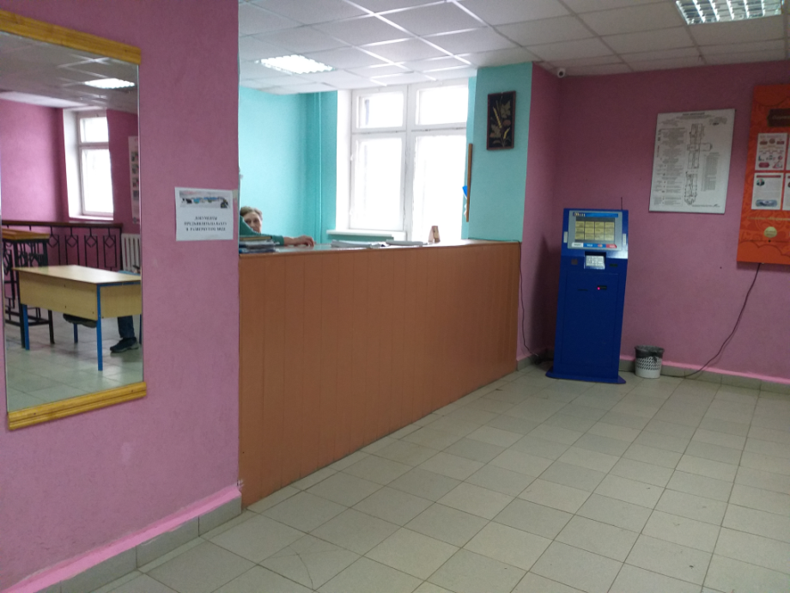
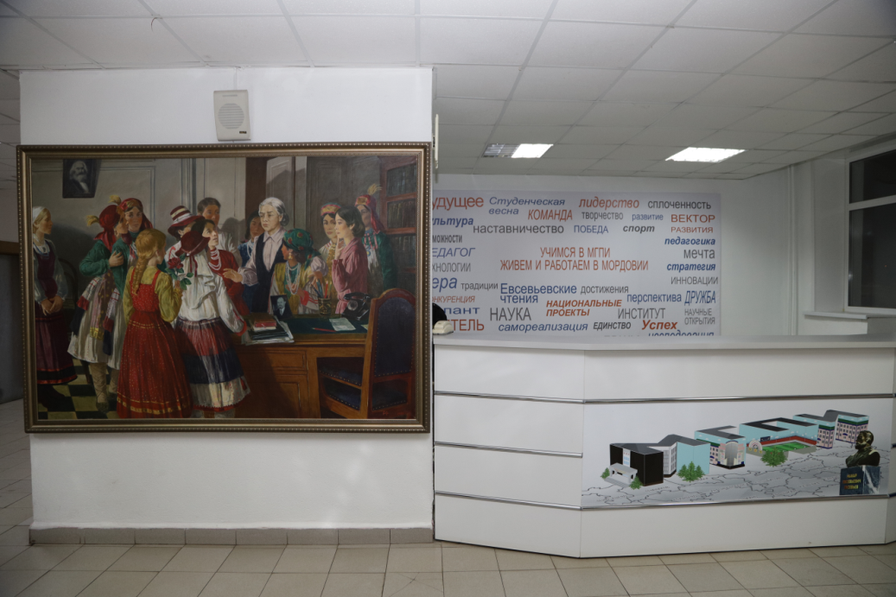
ТРАНСФОРМАЦИЯ ОБРАЗОВАТЕЛЬНОГО ПРОСТРАНСТВА
Учебный корпус № 5
Было
Стало

Slide 20
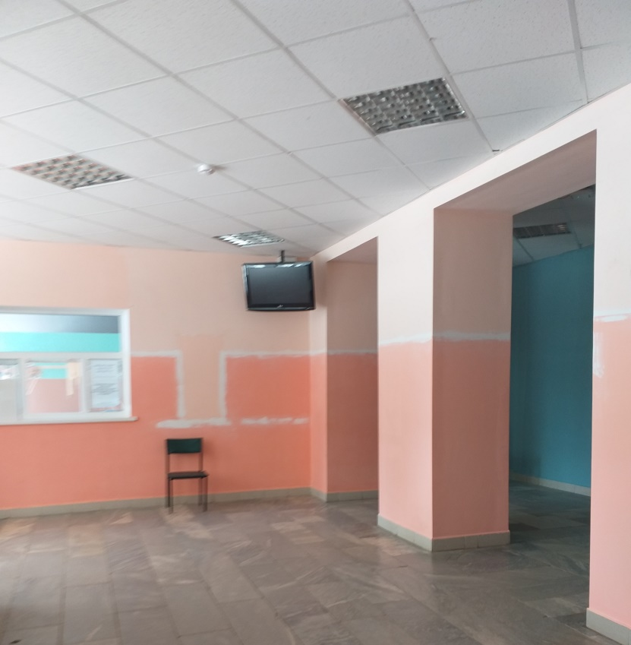
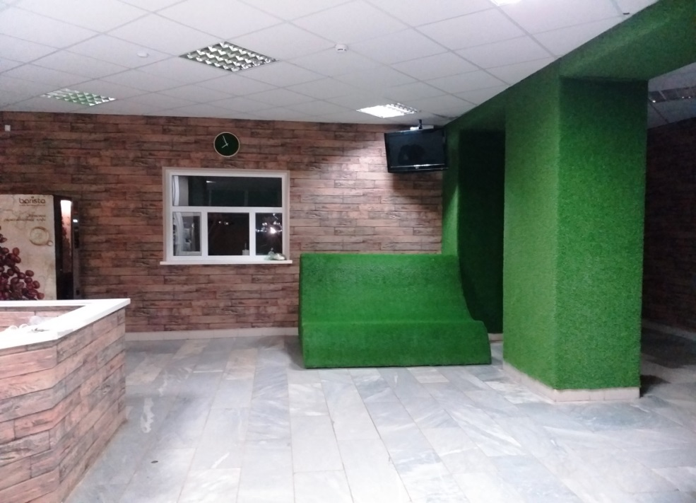
ТРАНСФОРМАЦИЯ ОБРАЗОВАТЕЛЬНОГО ПРОСТРАНСТВА
Учебный корпус № 2
Было
Стало

Slide 21
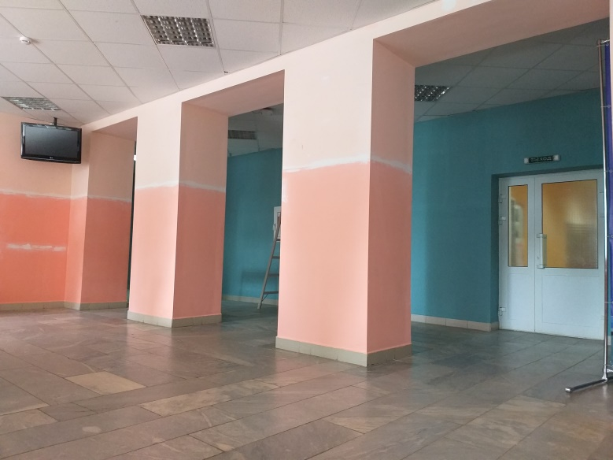
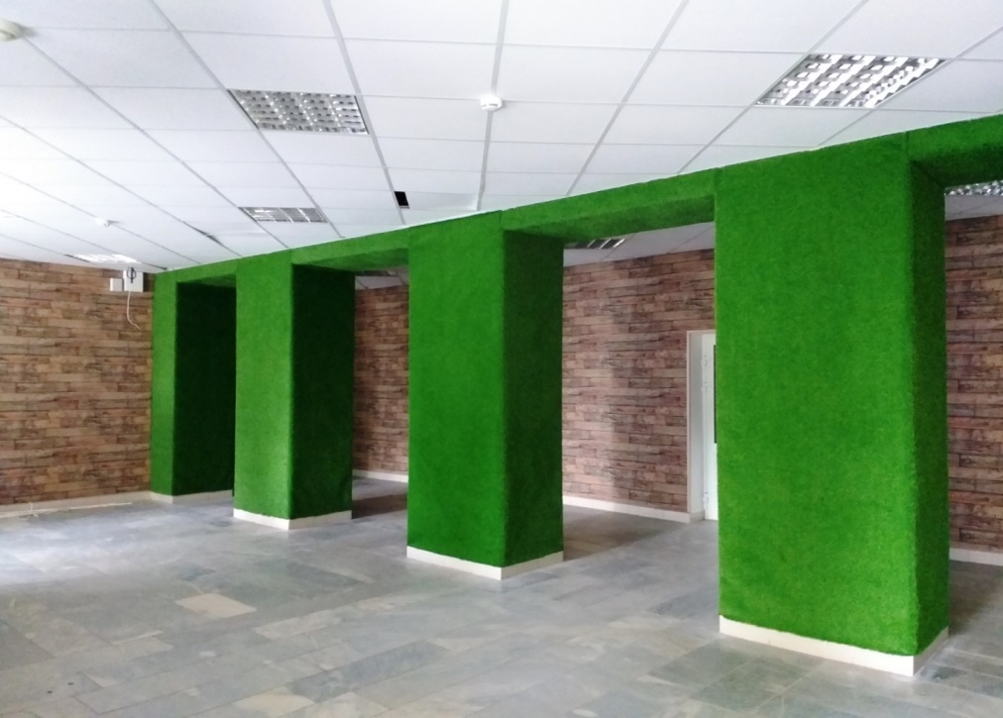
ТРАНСФОРМАЦИЯ ОБРАЗОВАТЕЛЬНОГО ПРОСТРАНСТВА
Учебный корпус № 2
Было
Стало

Slide 22
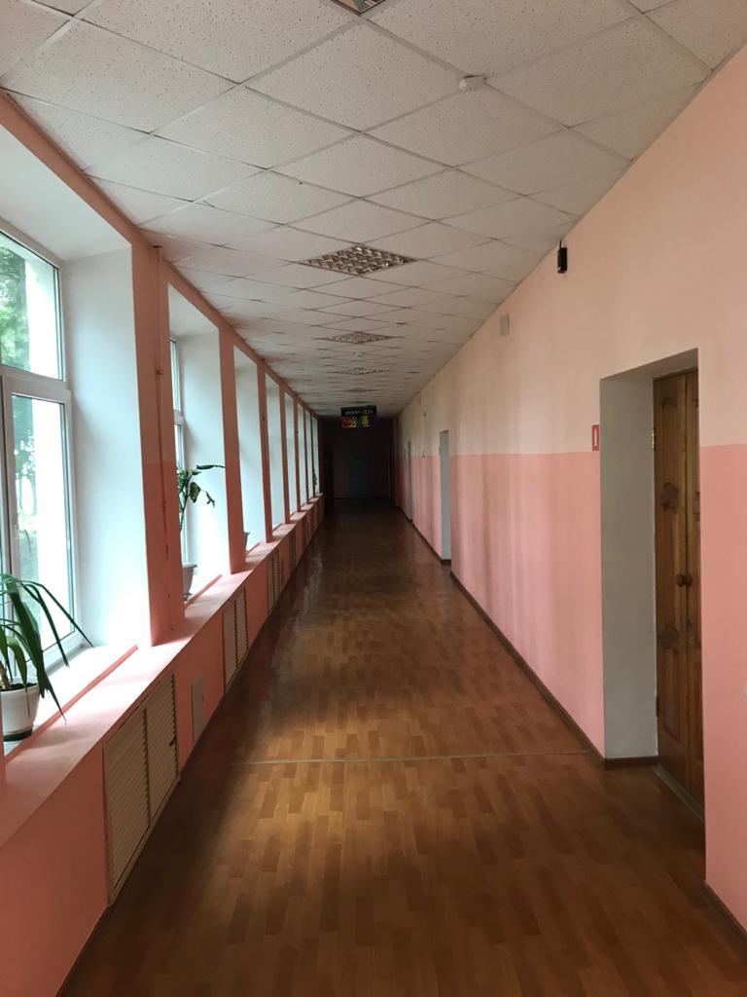
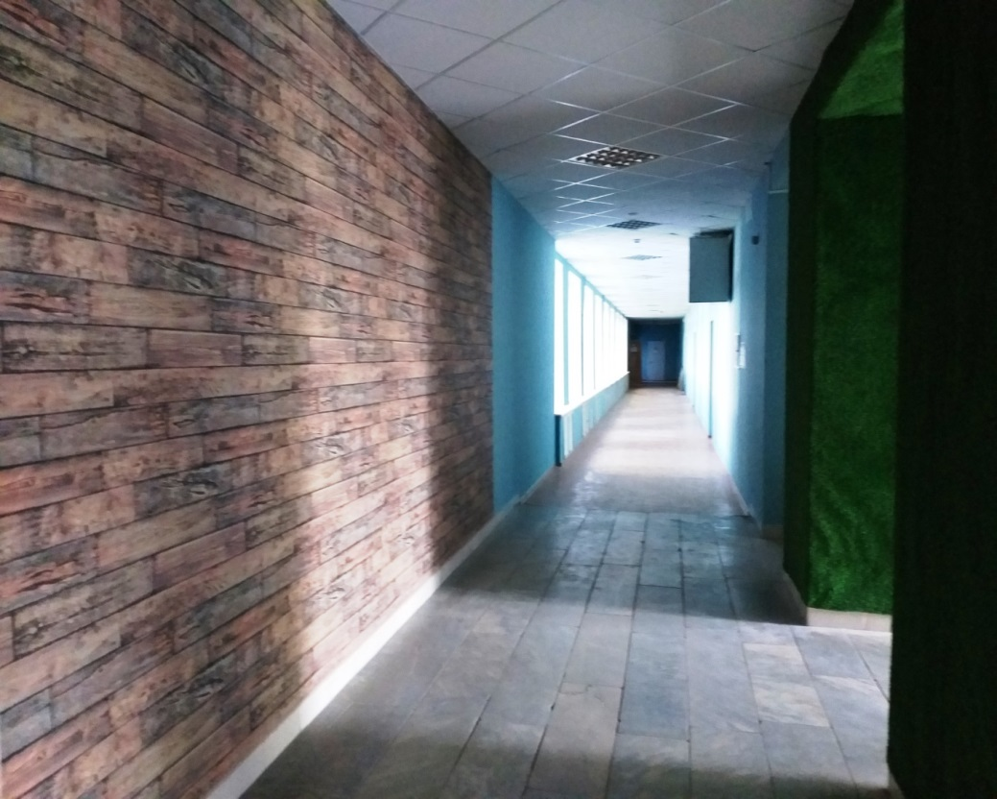
ТРАНСФОРМАЦИЯ ОБРАЗОВАТЕЛЬНОГО ПРОСТРАНСТВА
Рекреация.
Естественно-технологический факультет
Было
Стало

Slide 23
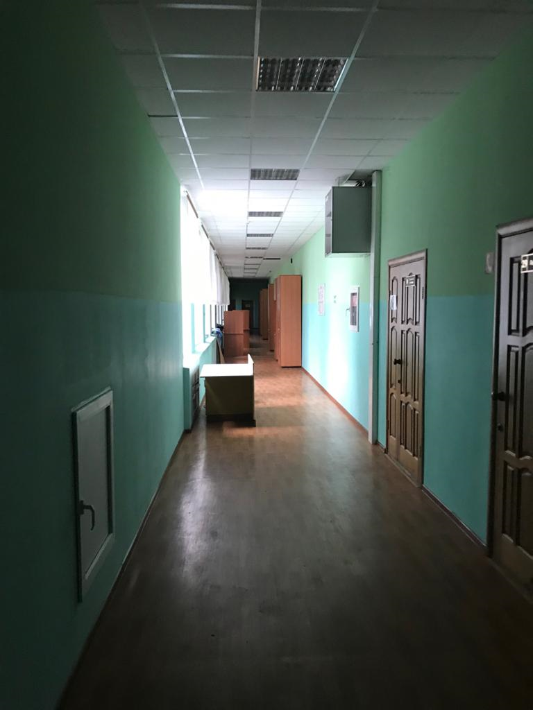
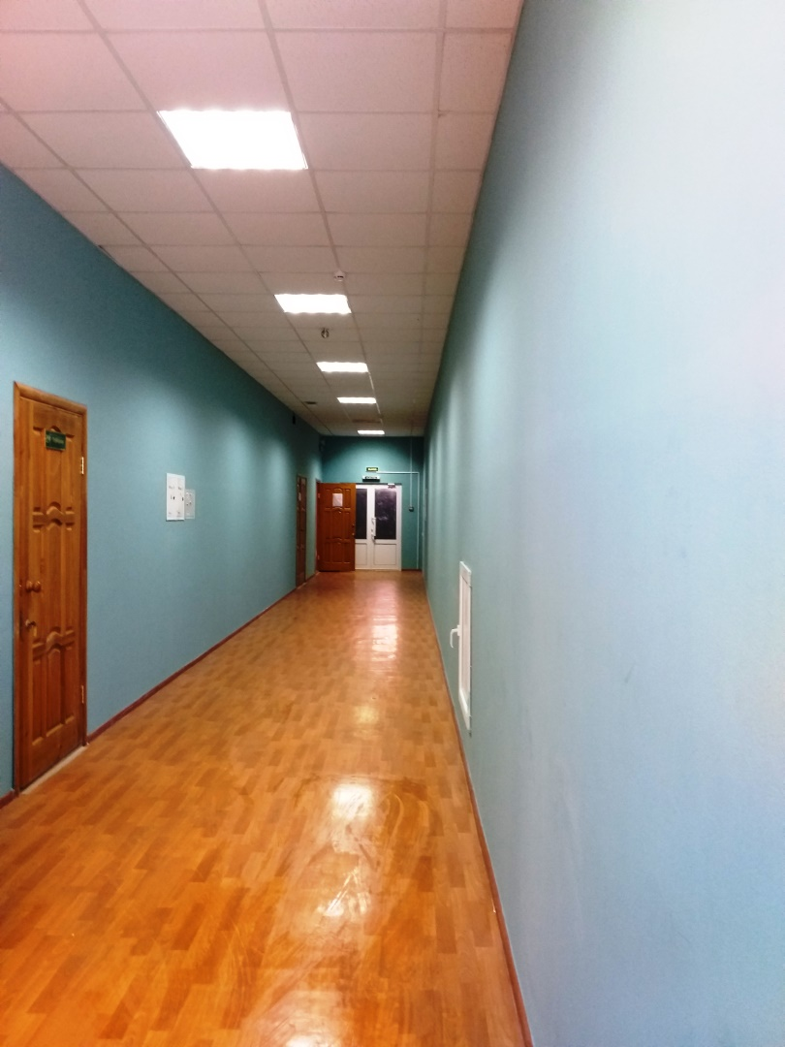
ТРАНСФОРМАЦИЯ ОБРАЗОВАТЕЛЬНОГО ПРОСТРАНСТВА
Рекреация.
Естественно-технологический факультет
Было
Стало

Slide 24
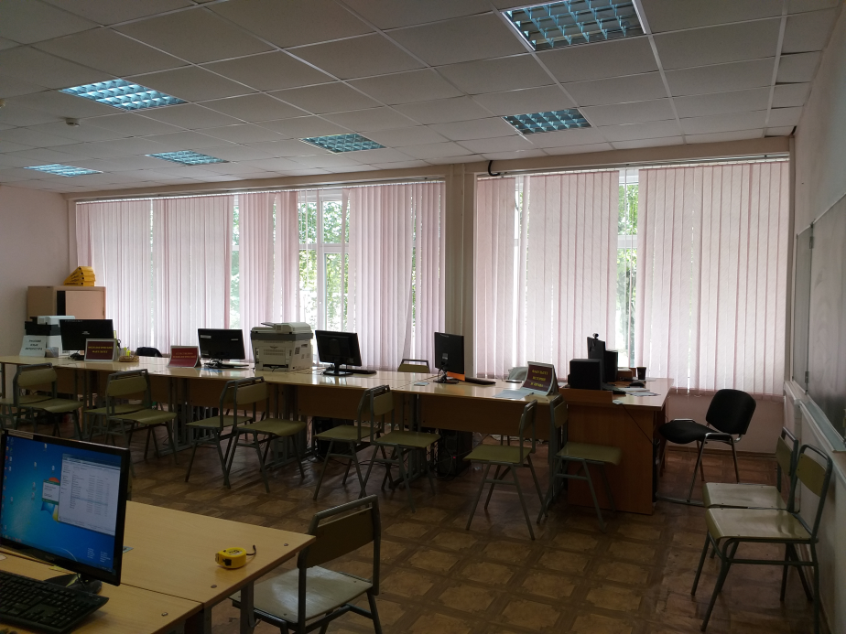
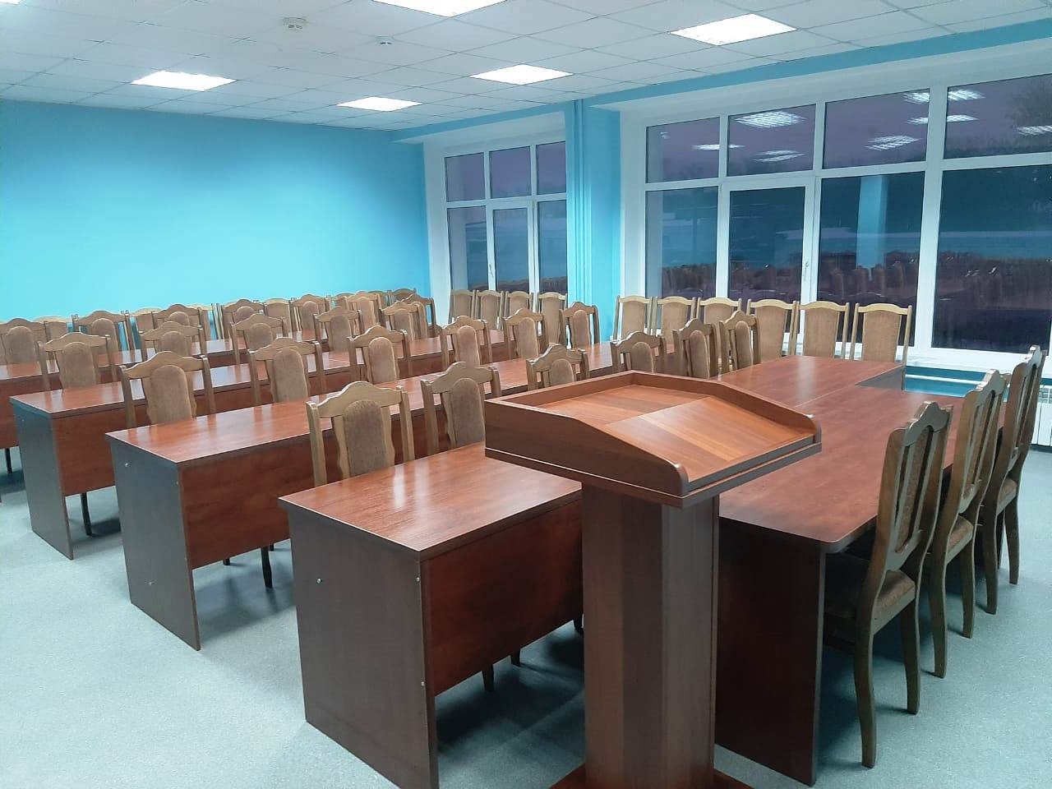
МОДЕРНИЗАЦИЯ УЧЕБНЫХ АУДИТОРИЙ
Аудитория № 102.
Физико-математический факультет
Было
Стало

Slide 25
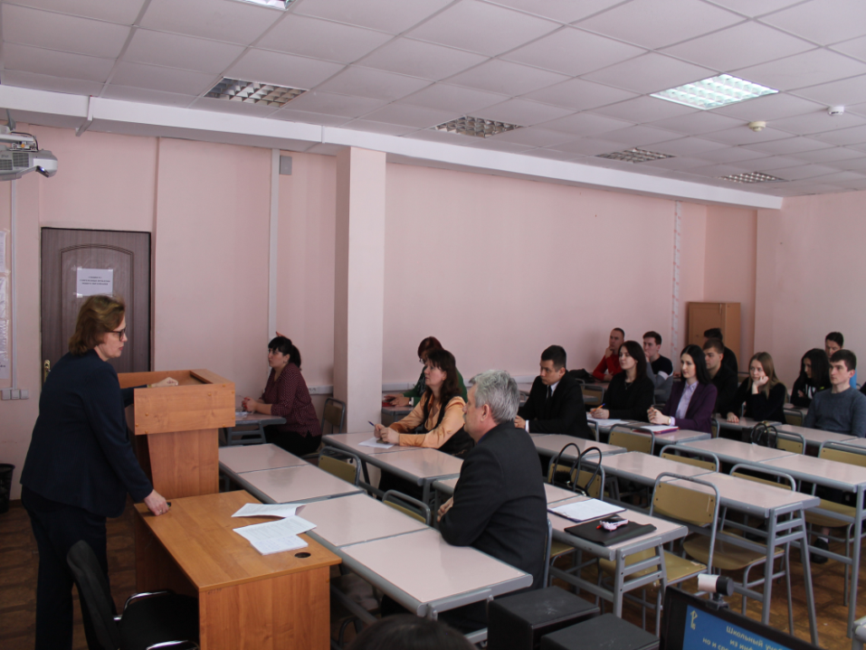
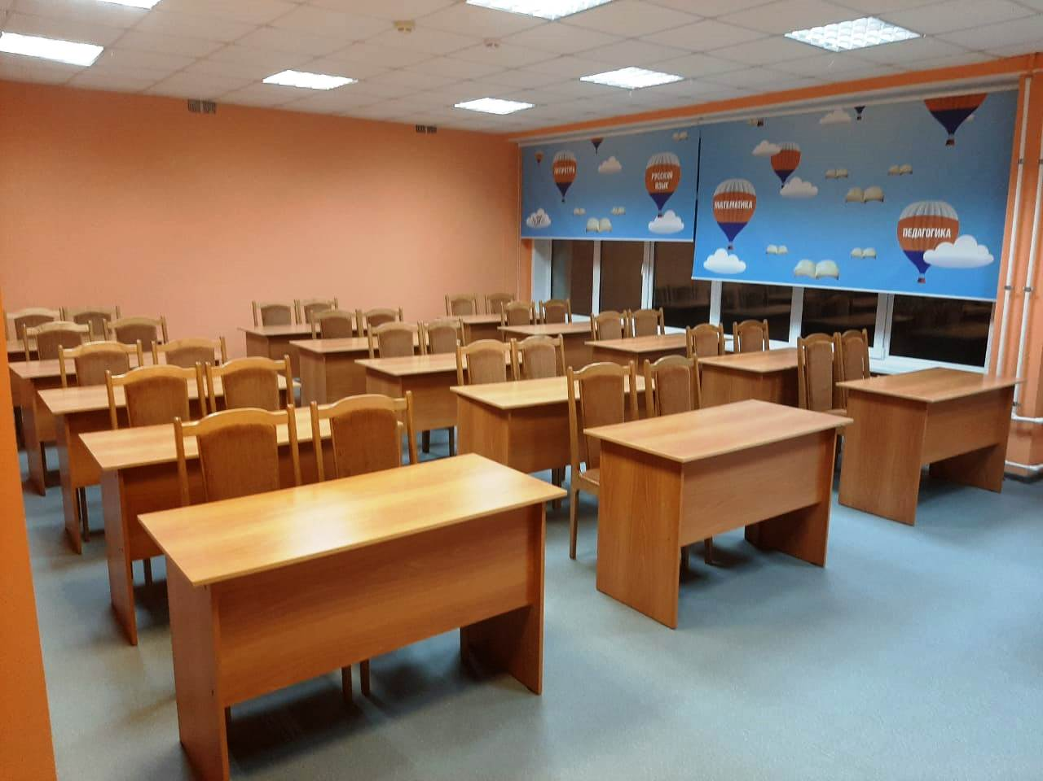
МОДЕРНИЗАЦИЯ УЧЕБНЫХ АУДИТОРИЙ
Аудитория № 103.
Физико-математический факультет
Было
Стало

Slide 26
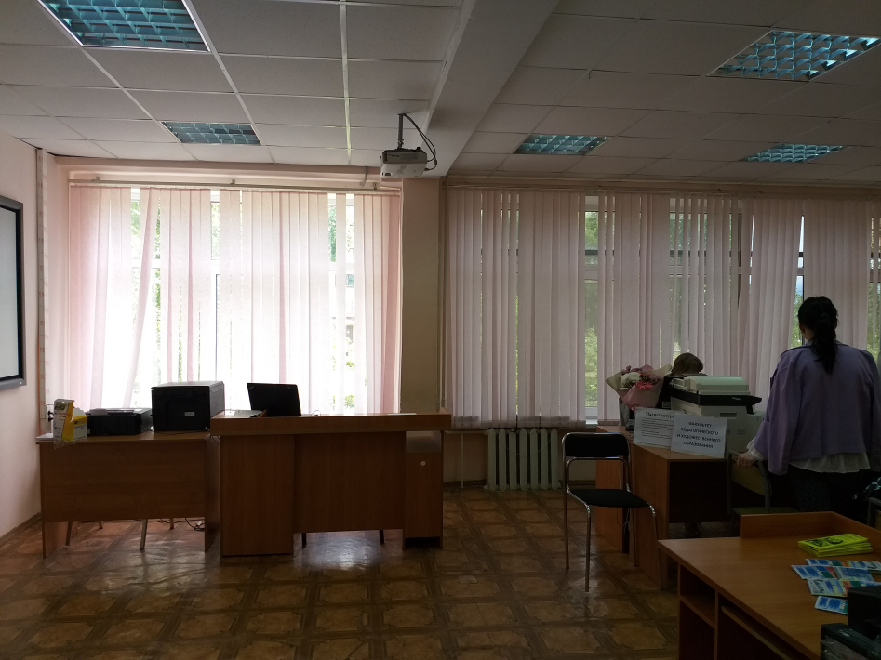
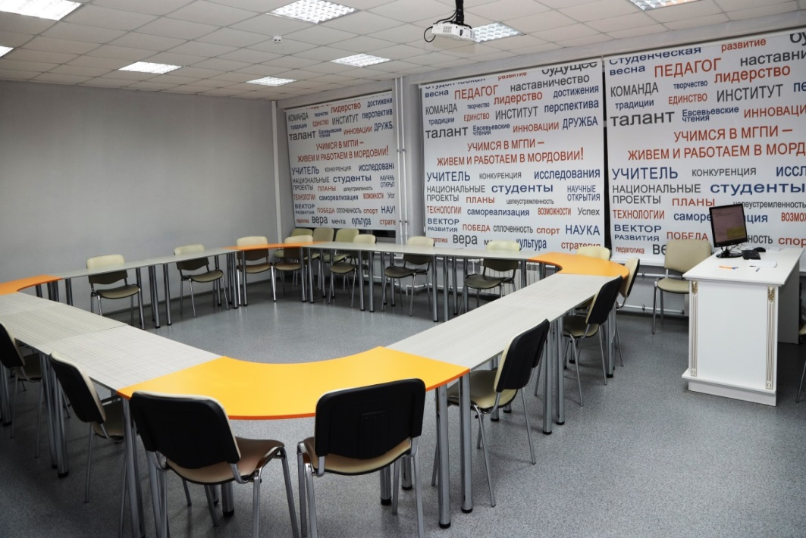
МОДЕРНИЗАЦИЯ УЧЕБНЫХ АУДИТОРИЙ
Аудитория № 104.
Физико-математический факультета
Было
Стало

Slide 27
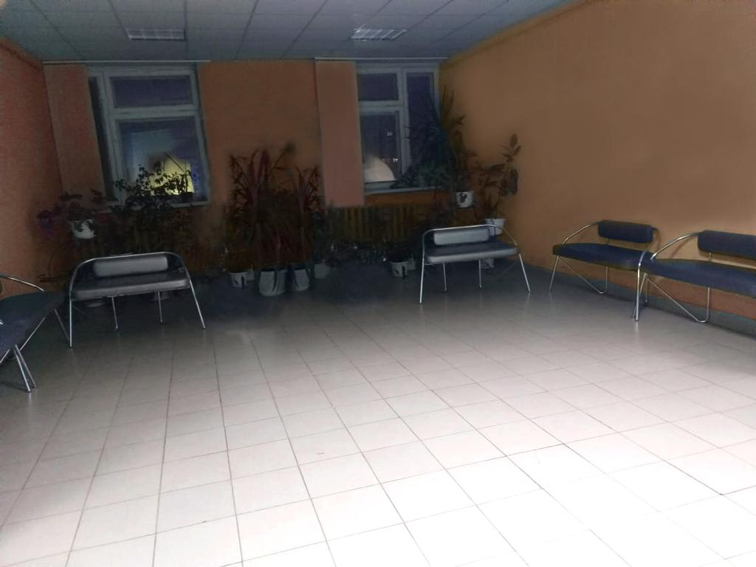
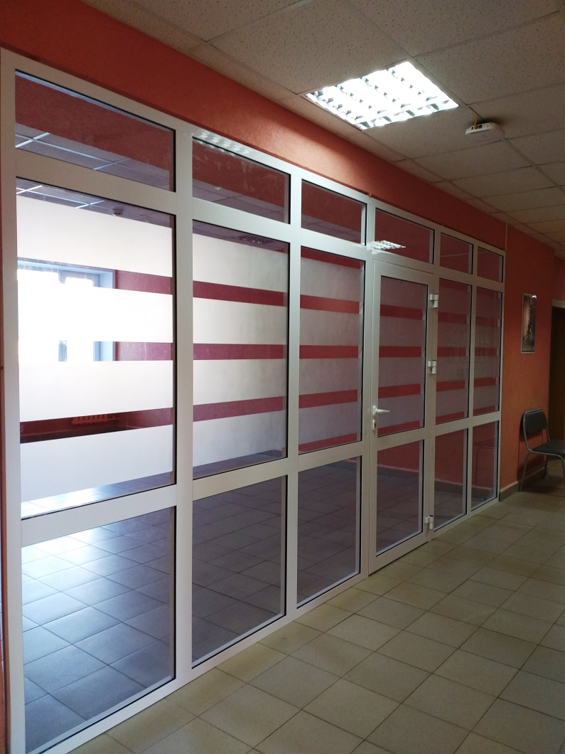
СОЗДАНИЕ УЧЕБНЫХ АУДИТОРИЙ
Факультет иностранных
языков
Было
Стало

Slide 28
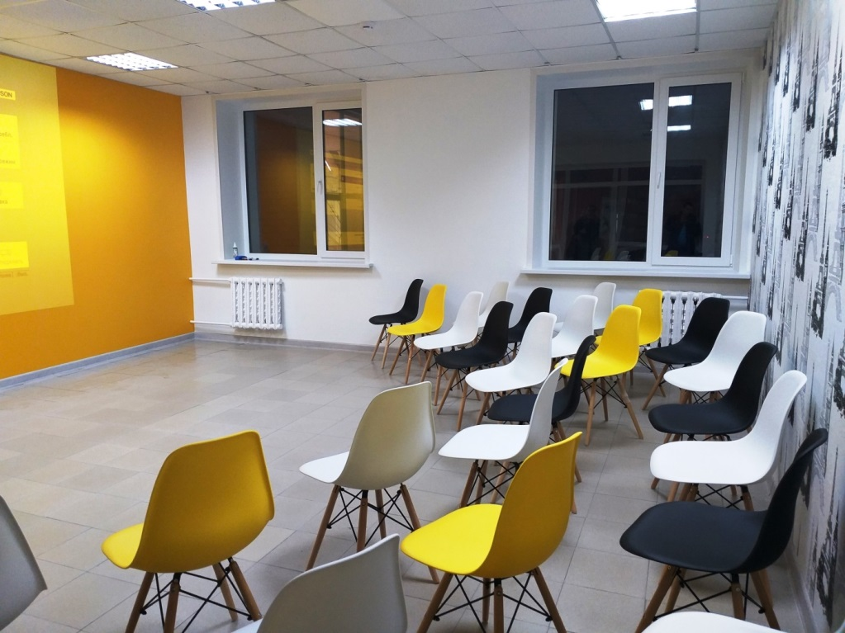
СОЗДАНИЕ УЧЕБНЫХ АУДИТОРИЙ
Факультет иностранных языков
Было
Стало

Slide 29
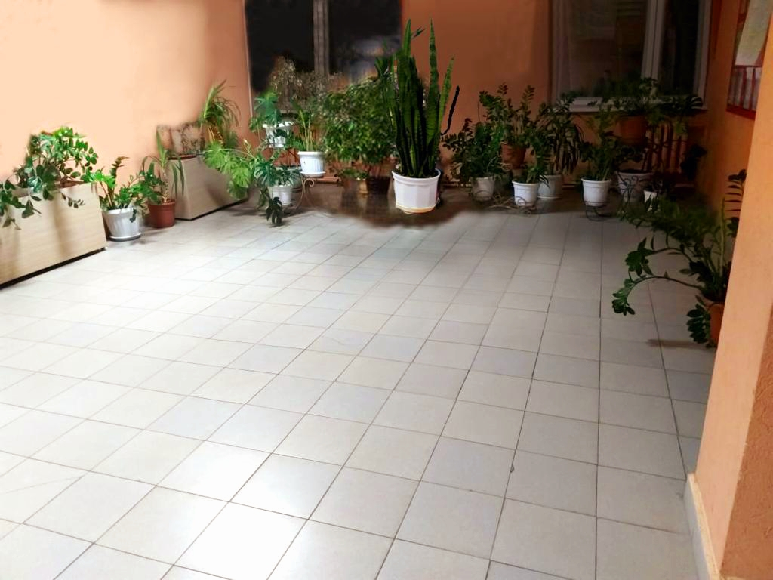
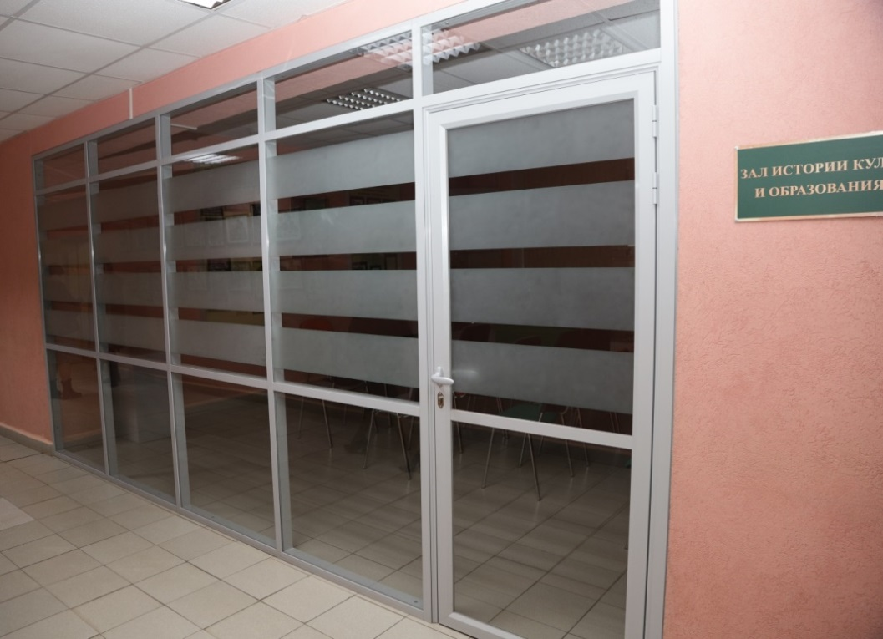
СОЗДАНИЕ УЧЕБНЫХ АУДИТОРИЙ
Факультет истории
и права
Было
Стало

Slide 30
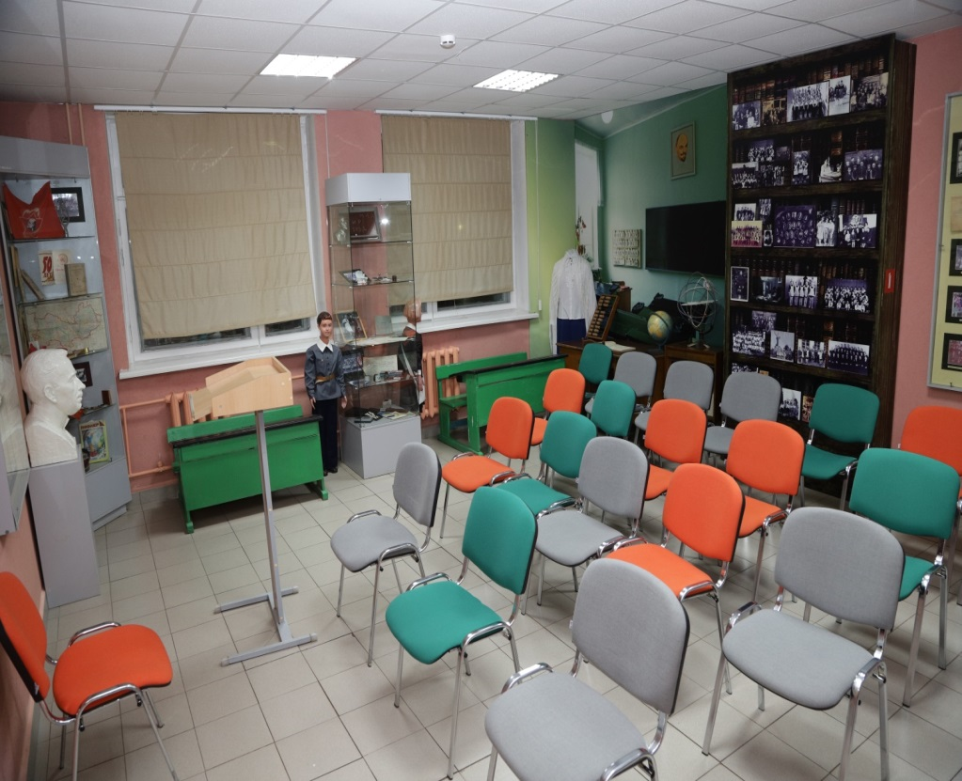
СОЗДАНИЕ УЧЕБНЫХ АУДИТОРИЙ
Факультет истории
и права
Было
Стало

Slide 31
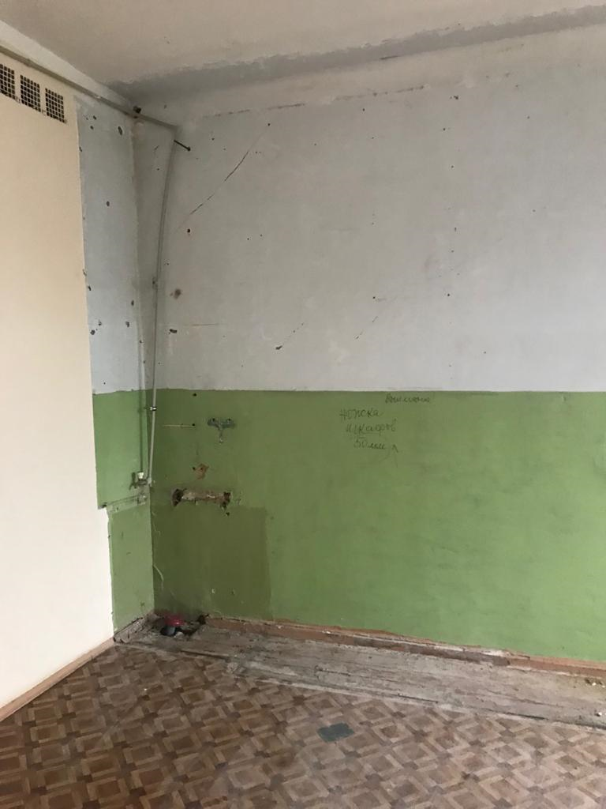
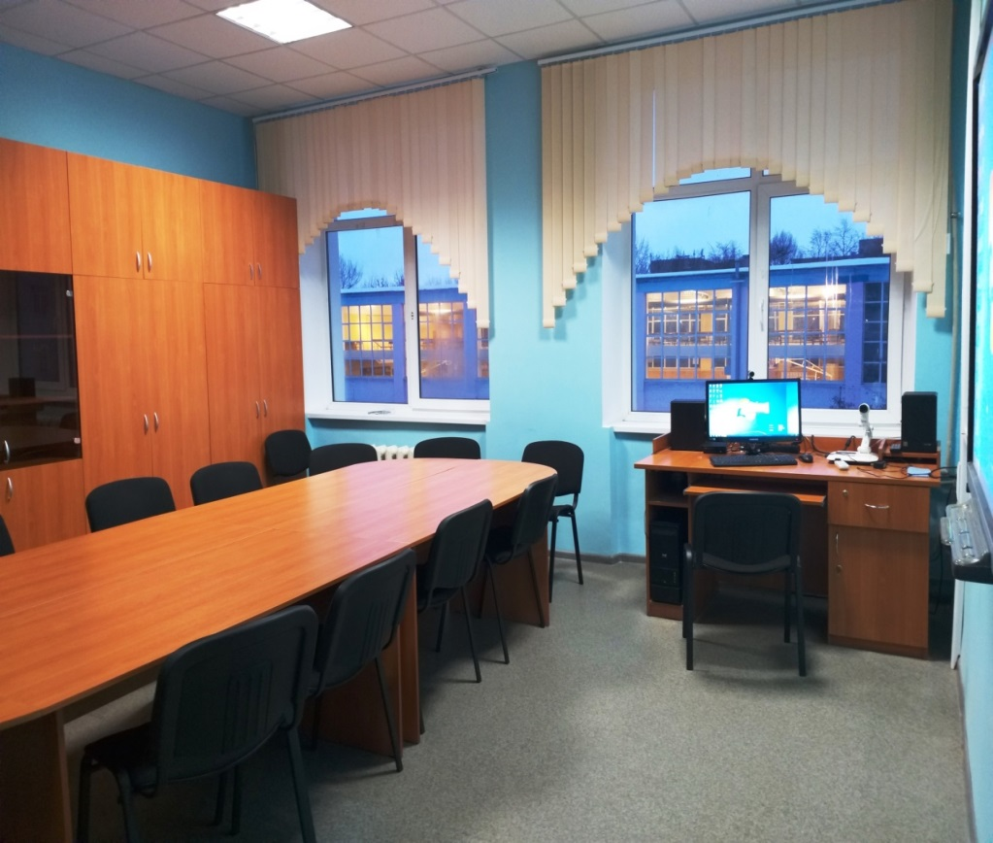
СОЗДАНИЕ ЛАБОРАТОРИИ
ЕСТЕСТВЕННО-ТЕХНОЛОГИЧЕСКОГО ФАКУЛЬТЕТА
Учебный корпус № 2
Было
Стало

Slide 32
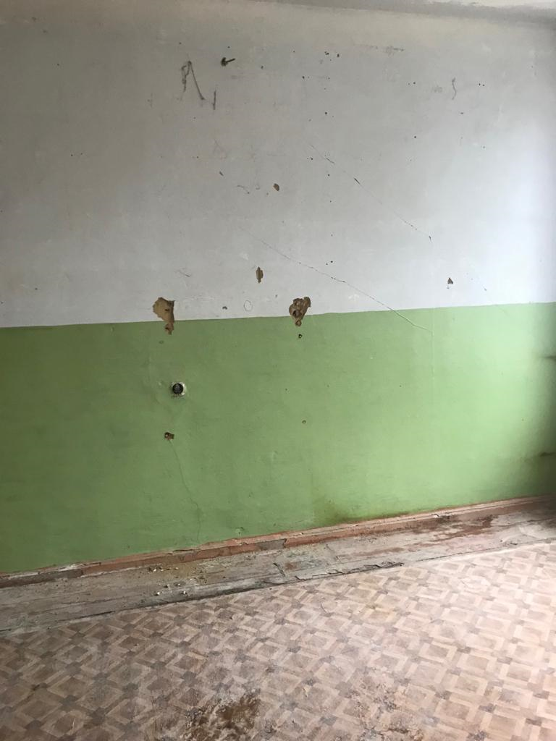
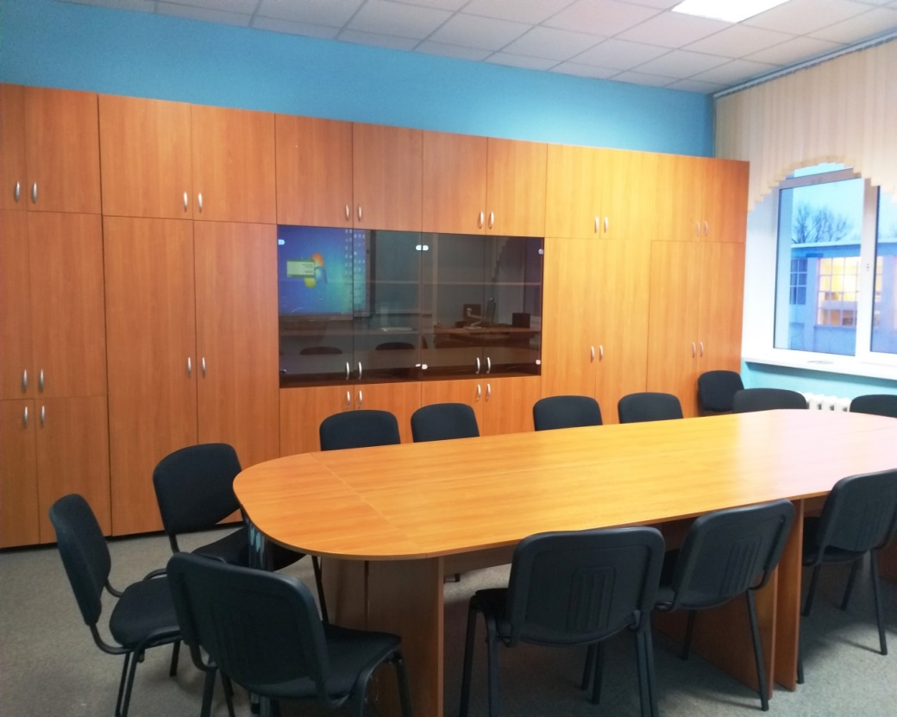
СОЗДАНИЕ ЛАБОРАТОРИИ
ЕСТЕСТВЕННО-ТЕХНОЛОГИЧЕСКОГО ФАКУЛЬТЕТА
Учебный корпус № 2
Было
Стало

Slide 33
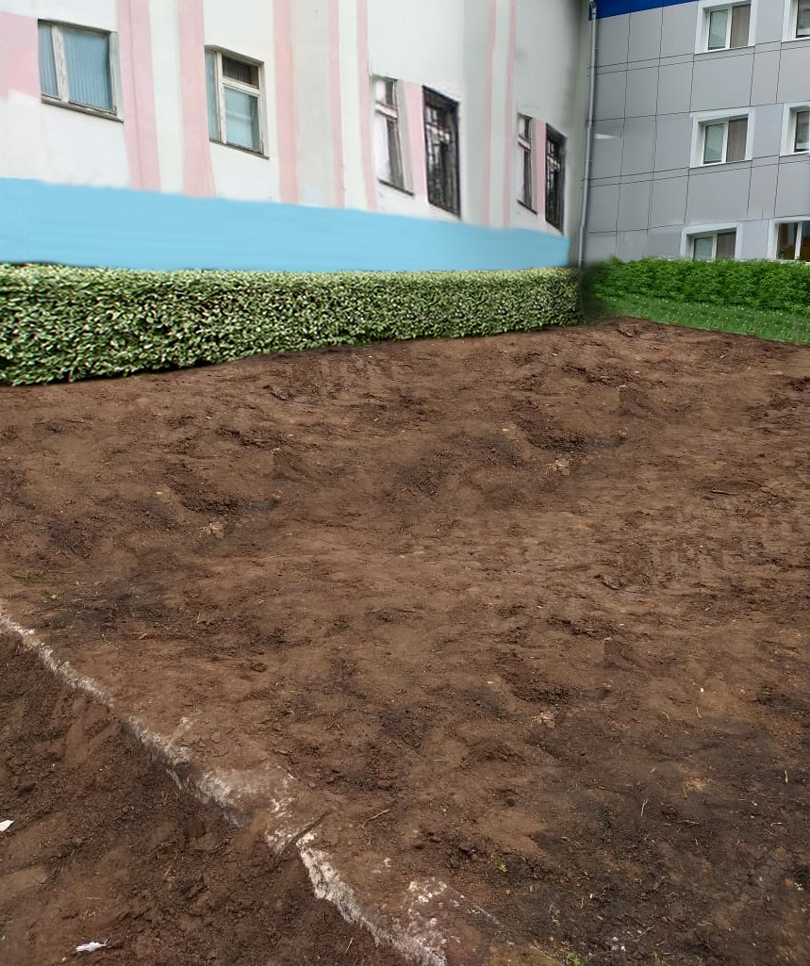
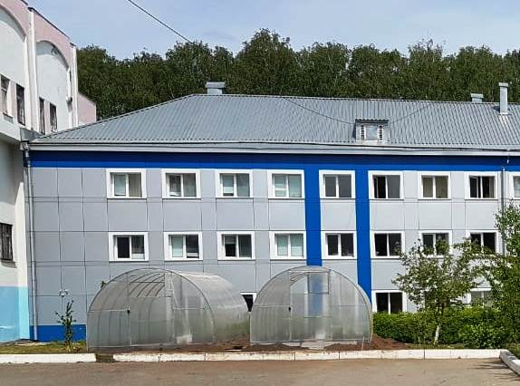
СОЗДАНИЕ ПРАКТИКО-ОРИЕНТИРОВАННОЙ ЭКСПЕРЕМЕНТАЛЬНОЙ ПЛОЩАДКИ
Теплицы для проведения практики и ведения экспериментальной работы студентами естественно-технологического факультета
Было
Стало

Slide 34
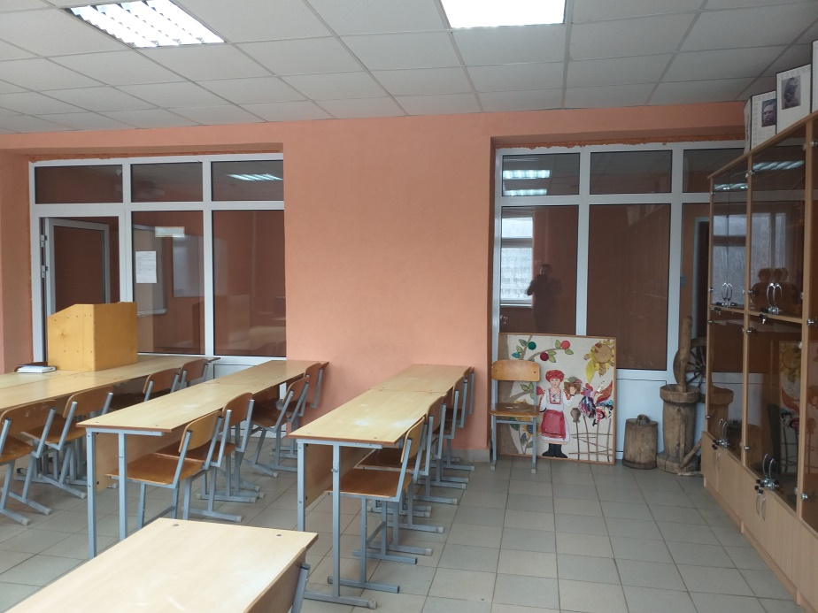
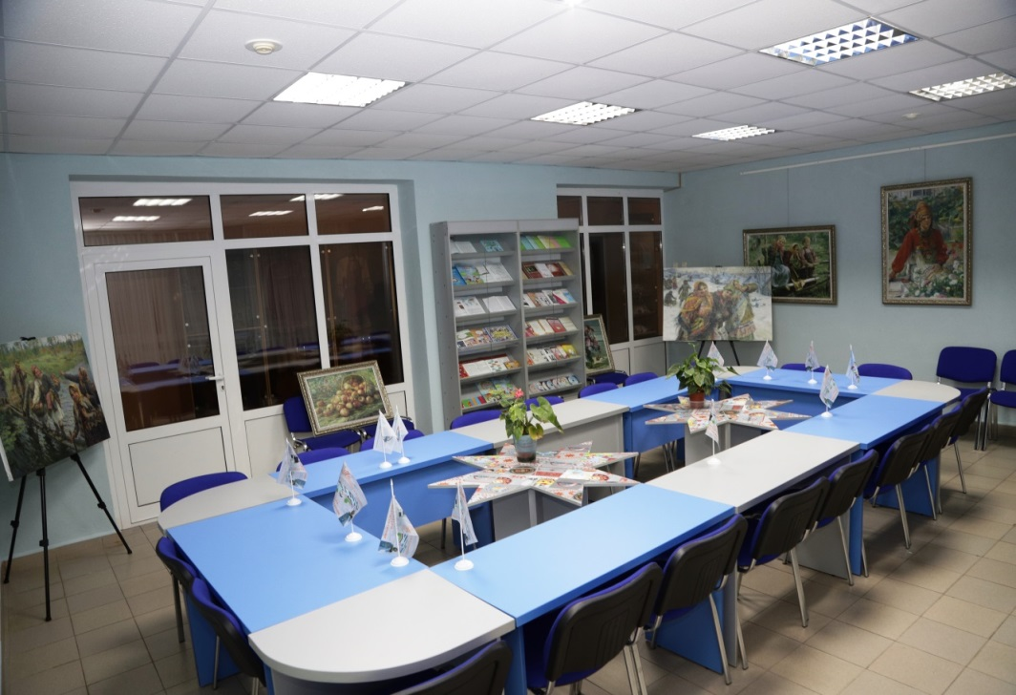
СОЗДАНИЕ НАУЧНО-ОБРАЗОВАТЕЛЬНОГО ЦЕНТРА ПРОДВИЖЕНИЯ РОДНОГО ЯЗЫКА И ЛИТЕРАТУРЫ
Учебный корпус № 5
Было
Стало

Slide 35
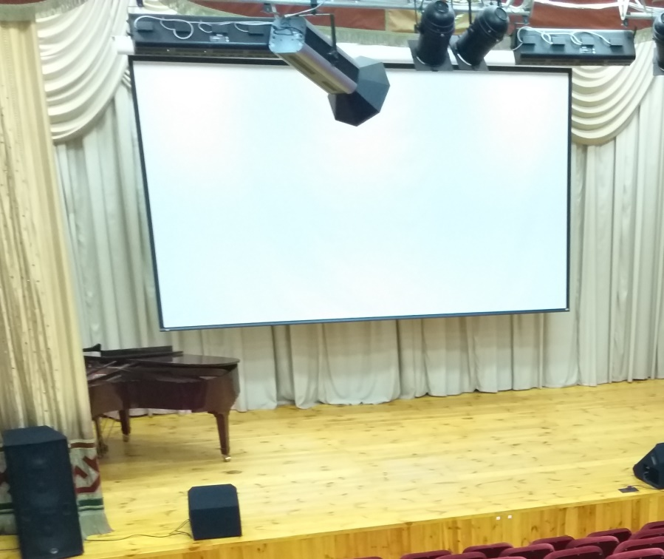
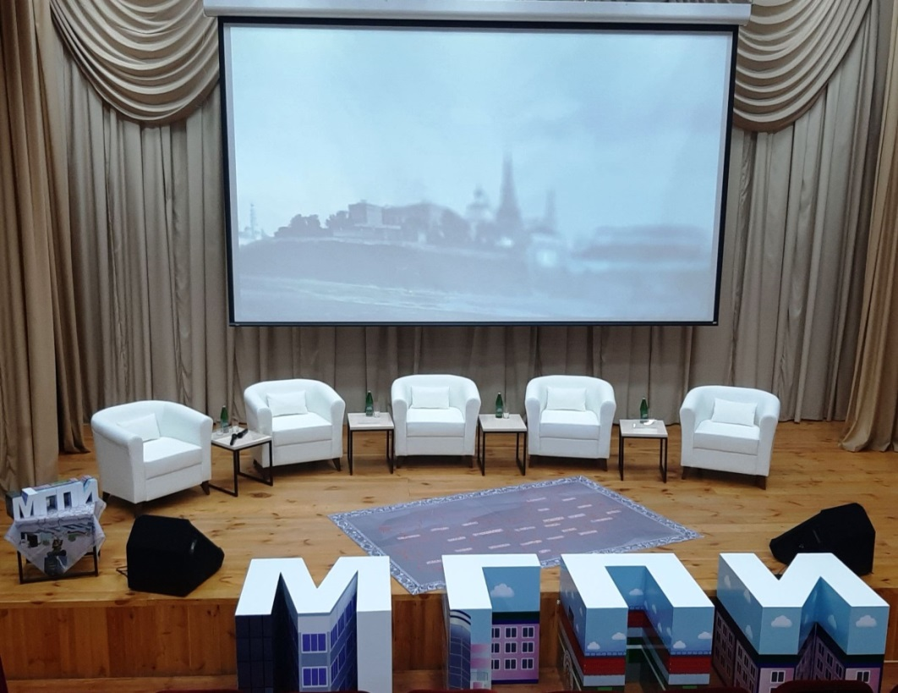
СОЗДАНИЕ МОБИЛЬНОЙ СТУДИИ
Киноконцертный зал главного учебного корпуса
Было
Стало

Slide 36
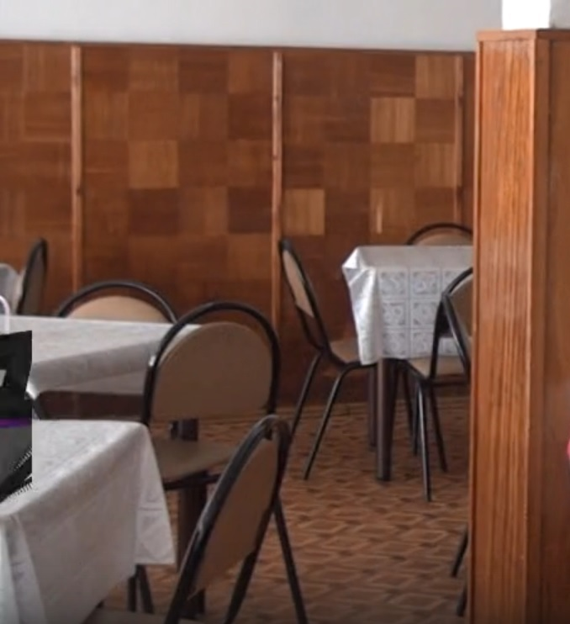
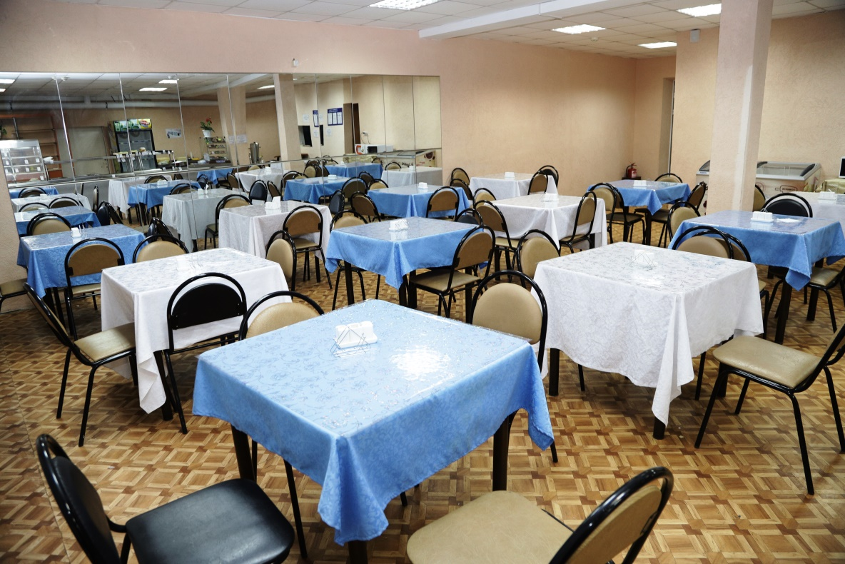
ОРГАНИЗАЦИЯ ГОРЯЧЕГО ПИТАНИЯ
Буфет главного
учебного корпуса
Было
Стало

Slide 37

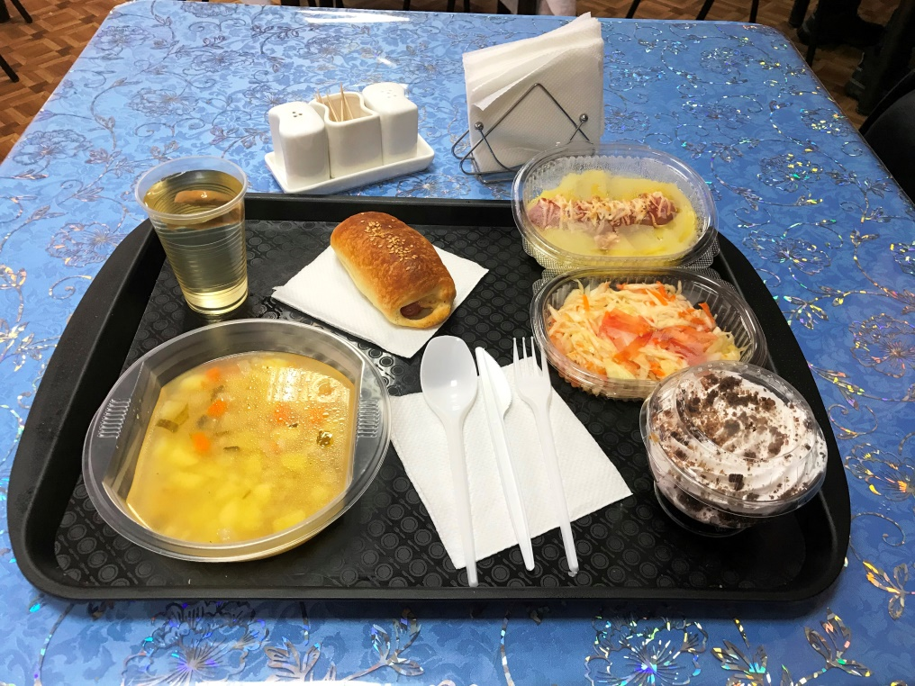
ОРГАНИЗАЦИЯ ГОРЯЧЕГО ПИТАНИЯ
Буфет главного
учебного корпуса
Было
Стало

Slide 38
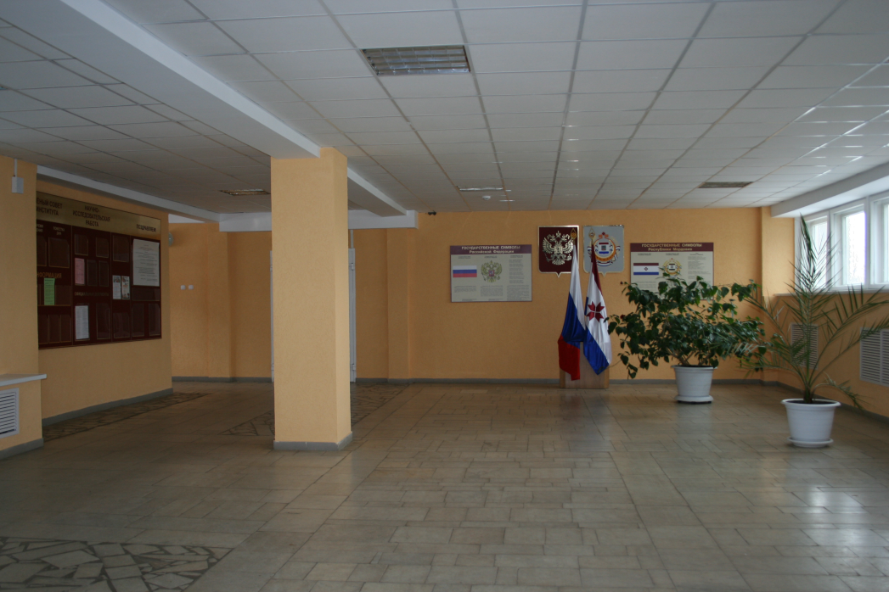
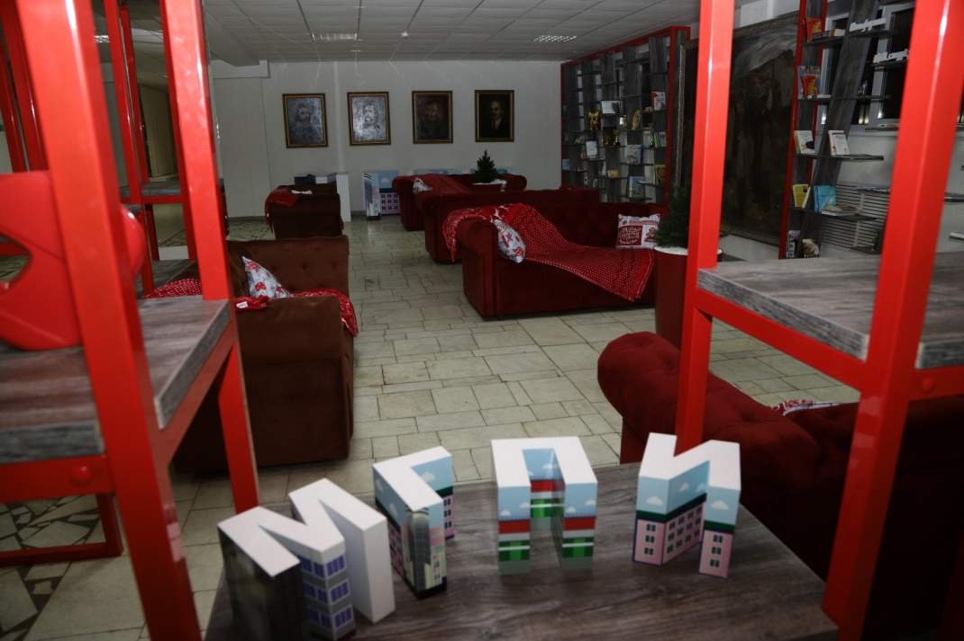
СОЗДАНИЕ НЕТВОРКИНГ ЗОН
Холл 1 этажа, главный корпус
Было
Стало

Slide 39
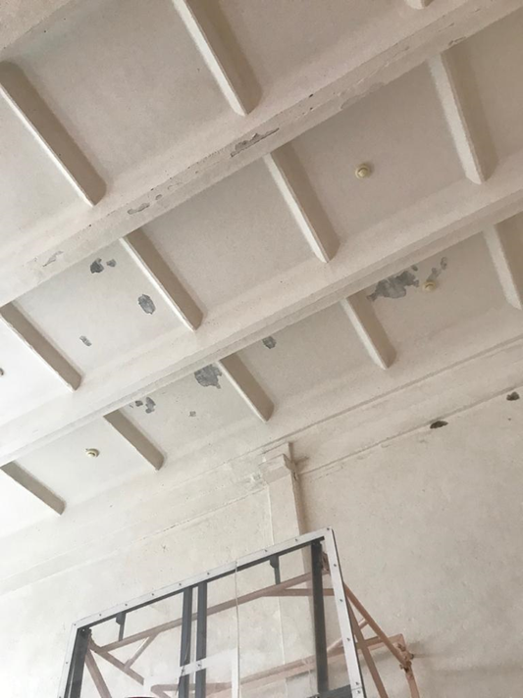
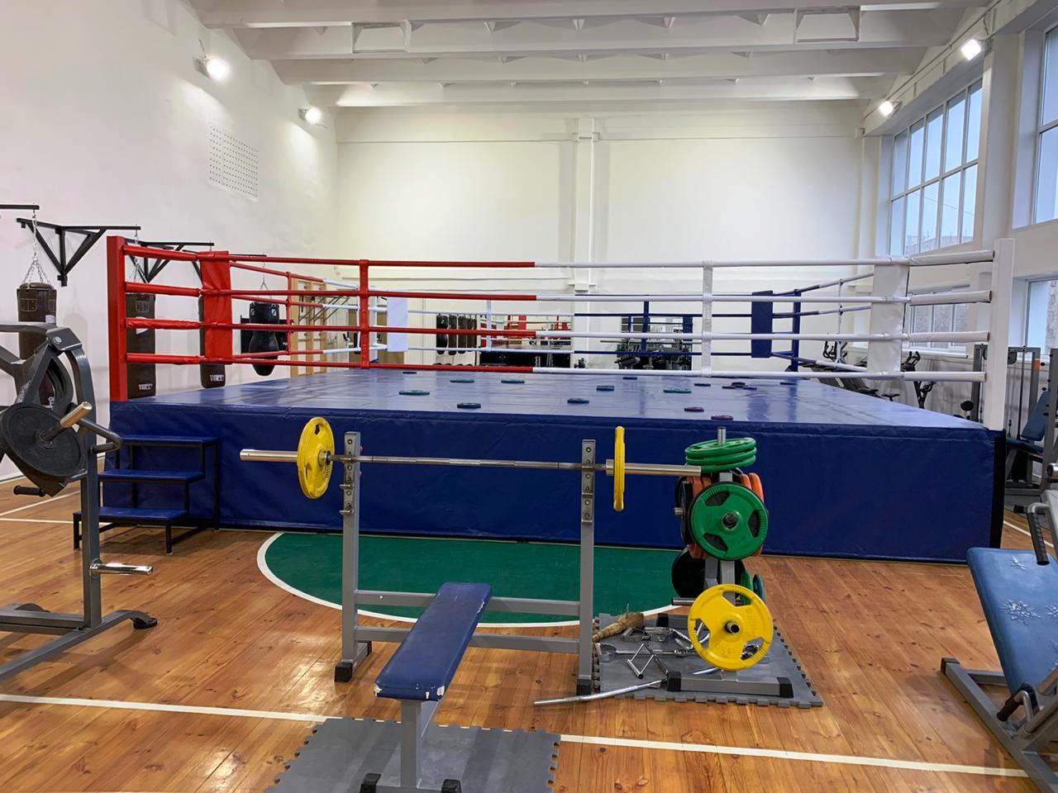
ОБОРУДОВАНИЕ ПЛОЩАДОК ДЛЯ ЗАНЯТИЙ СПОРТОМ
Спортивный зал для учебных занятий, тренировок по боксу, фитнеса
Было
Стало

Slide 40
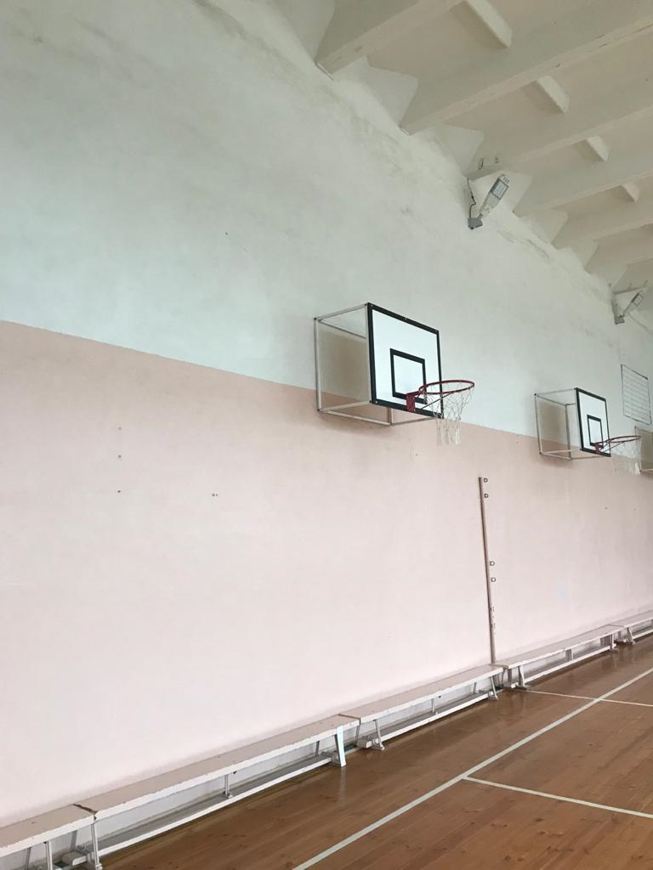
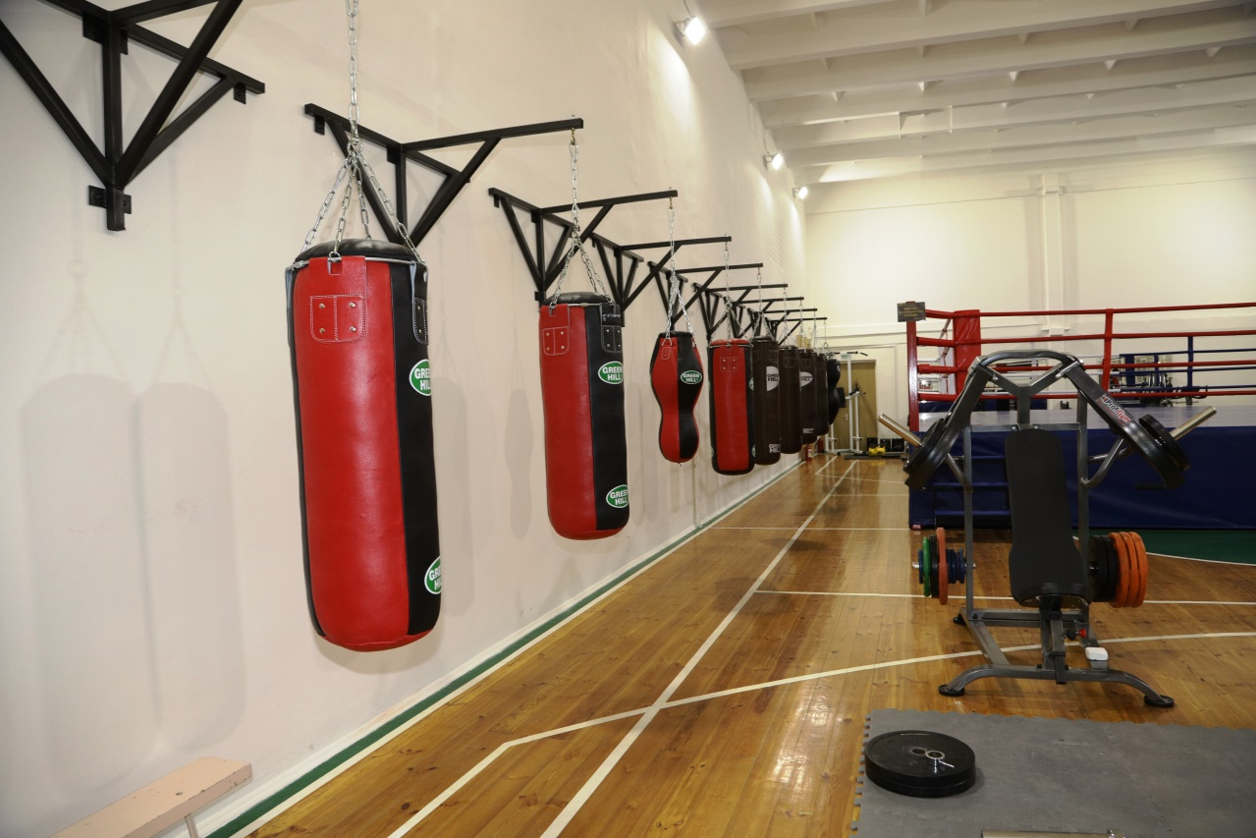
ОБОРУДОВАНИЕ ПЛОЩАОК ДЛЯ ЗАНЯТИЙ СПОРТОМ
Спортивный зал для учебных занятий, тренировок по боксу, фитнеса
Было
Стало

Slide 41
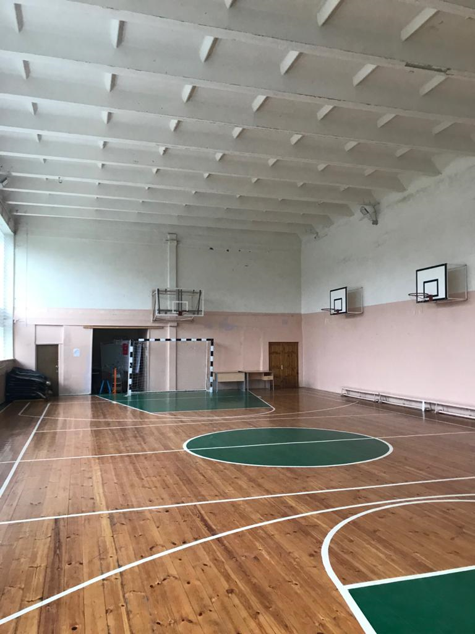
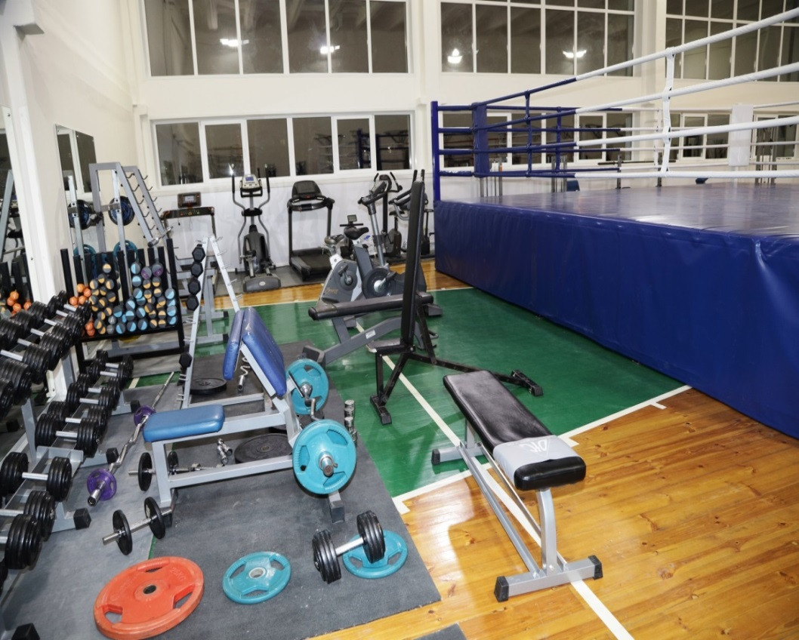
ОБОРУДОВАНИЕ ПЛОЩАОК ДЛЯ ЗАНЯТИЙ СПОРТОМ
Спортивный зал для учебных занятий, тренировок по боксу, фитнеса
Было
Стало

Slide 42
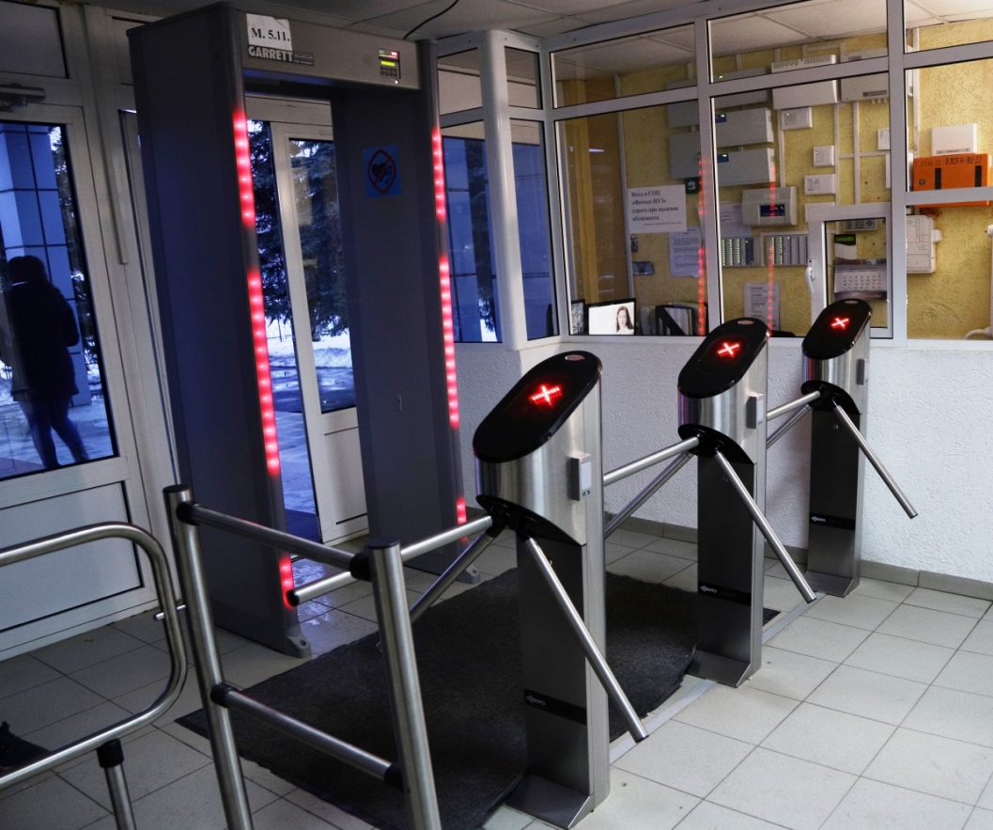
ФОРМИРОВАНИЕ БЕЗОПАСНОЙ СРЕДЫ
Пропускная система, рамка металлоискателя
Было
Стало
0

Slide 43
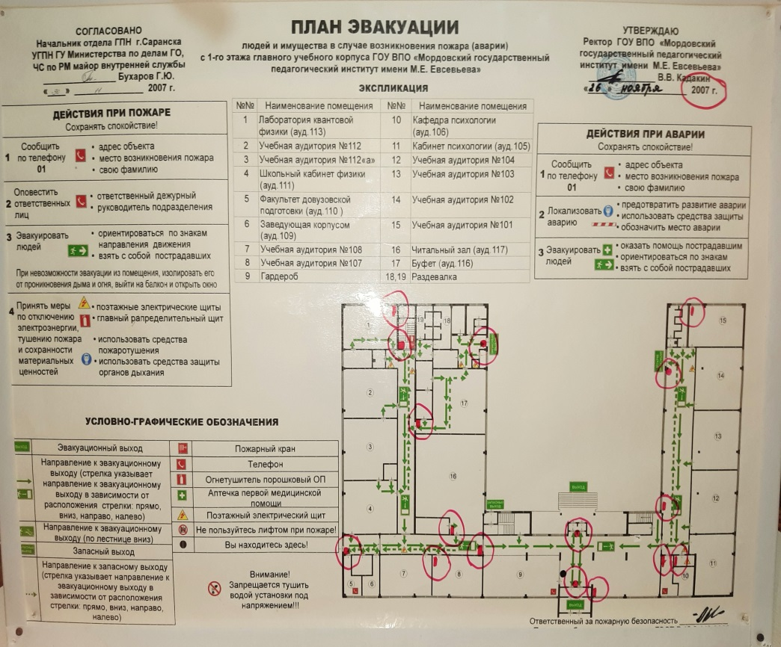
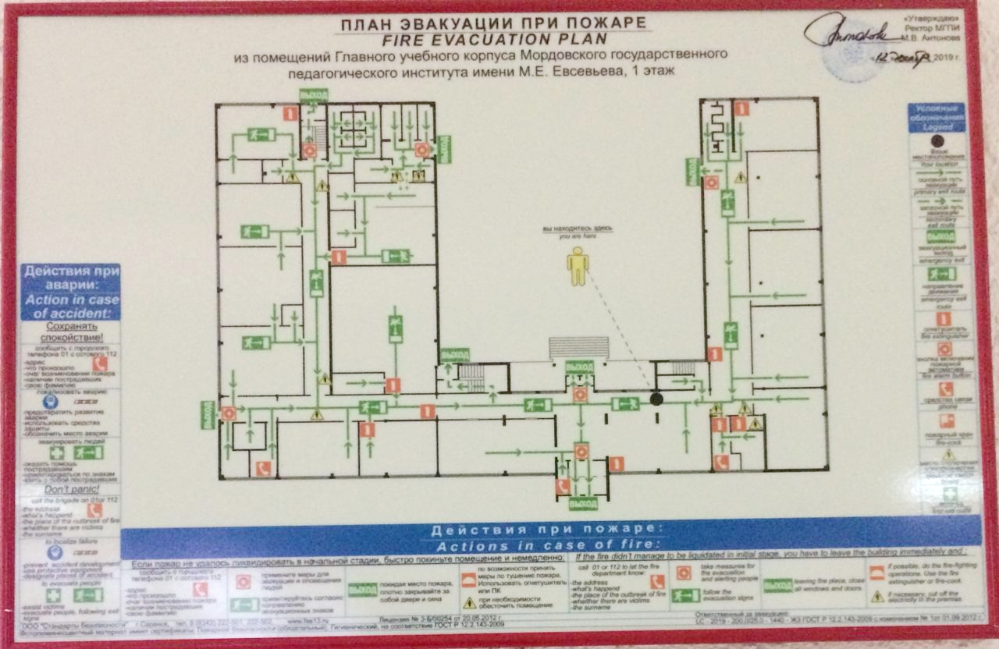
ФОРМИРОВАНИЕ БЕЗОПАСНОЙ СРЕДЫ
План эвакуации при пожаре
Было
Стало

Slide 44
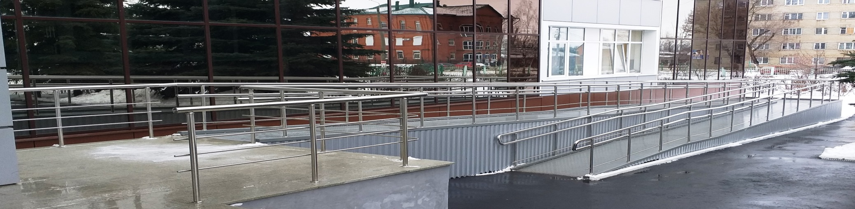
ОБРАЗОВАНИЕ ДЛЯ ВСЕХ
Устройство для маломобильных групп населения
Было
0
Стало

Slide 45
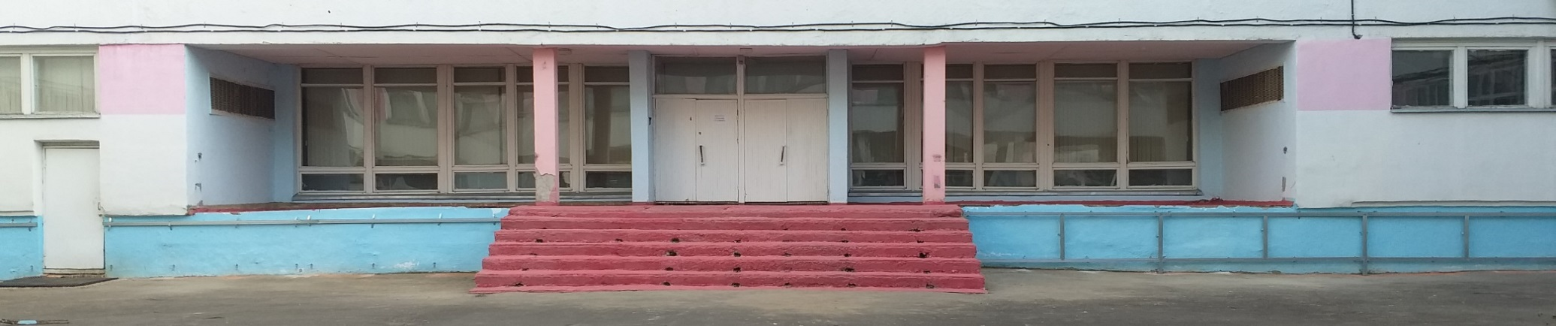
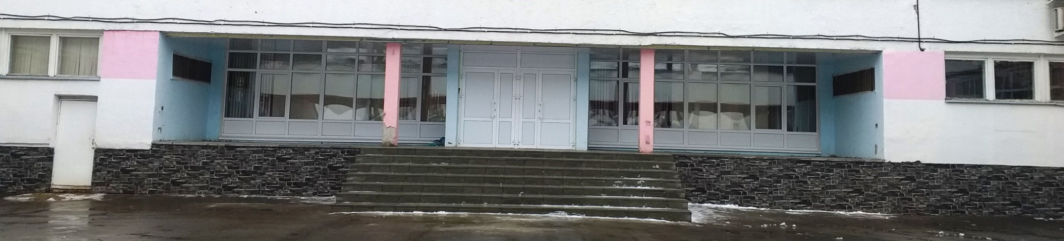
ТРАНСФОРМАЦИЯ ТЕРРИТОРИИ ИНСТИТУТА
Было
Стало

Slide 46
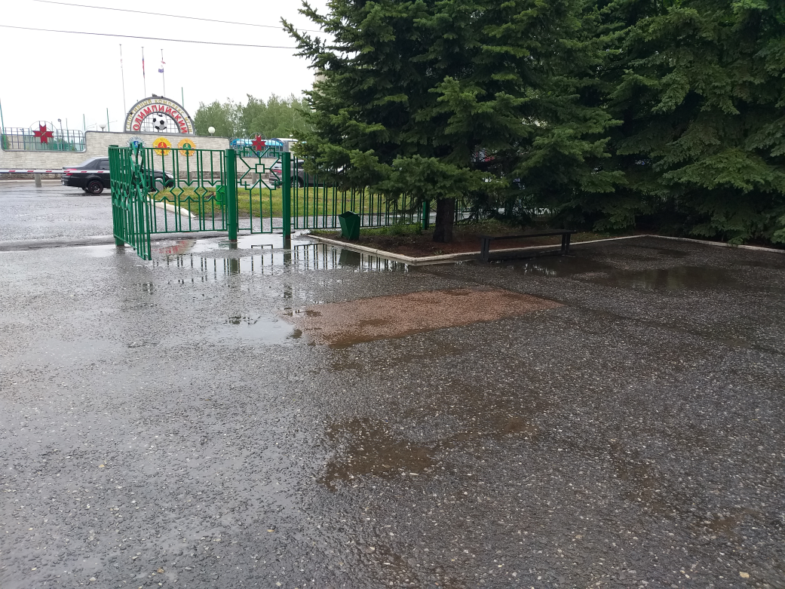

ТРАНСФОРМАЦИЯ ТЕРРИТОРИИ ИНСТИТУТА
Было
Стало

Slide 47

СОЗДАНИЕ КОРПОРАТИВНОЙ КУЛЬТУРЫ
Было
Стало
0

Slide 48
СОЗДАНИЕ КОРПОРАТИВНОЙ КУЛЬТУРЫ
Было
Стало
Я
МЫ

Slide 49
ПРОГРАМНЫЕ ДОКУМЕНТЫ
ПРОГРАММЫ РАЗВИТИЯ НАЦИОНАЛЬНЫХ ИССЛЕДОВАТЕЛЬСКИХ УНИВЕРСИТЕТОВ
ПРОГРАММЫ РАЗВИТИЯ ФЕДЕРАЛЬНЫХ УНИВЕРСИТЕТОВ
ДОРОЖНЫЕ КАРТЫ УНИВЕРСИТЕТОВ УЧАСТНИКОВ ПРОГРАММЫ ПОВЫШЕНИЯ
КОНКУРЕНТНОСПОСОБНОСТИ ВЕДУЩИХ РОССИЙСКИХ УНИВЕРСИТЕТОВ («ПРОЕКТ 5 ТОП 100»)
ПРОГРАММЫ РАЗВИТИЯ ОПОРНЫХ УНИВЕРСИТЕТОВ
ПРОГРАММЫ ДЕЯТЕЛЬНОСТИ ЦЕНТРОВ НАЦИОНАЛЬНОЙ ТЕХНОЛОГИЧЕСКОЙ ИНИЦИАТИВЫ
ПРОГРАММЫ ДЕЯТЕЛЬНОСТИ В РАМКАХ ПОСТАНОВЛЕНИЙ ПРАВИТЕЛЬСТВА №№ 218, 220
ПРОГРАММЫ ГРАНТОВ РФФИ, РНФ
ПРОГРАММЫ НАУЧНО-ОБРАЗОВАТЕЛЬНЫХ ЦЕНТРОВ МИРОВОГО УРОВНЯ
ПРОГРАММЫ ИННОВАЦИОННЫХ НАУЧНО-ТЕХНОЛОГИЧЕСКИХ ЦЕНТРОВ
ИНЫЕ ДОЛГОСРОЧНЫЕ СТРАТЕГИИ И ОБЯЗАТЕЛЬСТВА УНИВЕРСИТЕТА

Slide 50
МИССИИ УНИВЕРСИТЕТА
ОБРАЗОВАТЕЛЬНАЯ – УНИВЕРСИТЕТ КАК ИНСТИТУТ ПОДГОТОВКИ КАДРОВ
НАУЧНАЯ – УНИВЕРСИТЕТ КАК ФАБРИКА ЗНАНИЙ
ИННОВАЦИОННАЯ – УНИВЕРСИТЕТ КАК ИНСТИТУТ РАЗВИТИЯ ВЫСОКОТЕХНОЛОГИЧНОГО БИЗНЕСА
МЕЖДУНАРОДНАЯ – УНИВЕРСИТЕТ КАК ИНСТИТУТ АКАДЕМИЧЕСКОЙ ДИПЛОМАТИИ
СОЦИАЛЬНАЯ – УНИВЕРСИТЕТ КАК ГАРАНТ ПРАВА ГРАЖДАН НА МЕЧТУ О ЛУЧШЕЙ ЖИЗНИ
КАДРОВАЯ – УНИВЕРСИТЕТ КАК РАБОТОДАТЕЛЬ
РЕГИОНАЛЬНАЯ – УНИВЕРСИТЕТ КАК ИНСТИТУТ РАЗВИТИЯ РЕГИОНА/ МАКРОРЕГИОНА

Slide 51
ДОГОВАРИВАЮЩИЕСЯ СТОРОНЫ
МИНИСТЕРСТВО НАУКИ И ВЫСШЕГО ОБРАЗОВАНИЯ (РЕГУЛЯТОР)
ПРОФИЛЬНЫЙ ФОИВ (УЧРЕДИТЕЛЬ)
ФОИВЫ ПО ОТРАСЛЯМ РАЗВИТИЯ (АДМИНИСТРАТОРЫ НАЦ ПРОЕКТОВ)
РЕГИОНАЛЬНАЯ ВЛАСТЬ
БИЗНЕС
ИНСТИТУТЫ РАЗВИТИЯ
ГРАЖДАНСКОЕ ОБЩЕСТВО

Slide 52
СТРУКТУРА ПРОГРАММЫ РАЗВИТИЯ
УНИВЕРСИТЕТ СЕГОДНЯ. ОБЩИЕ ПОЛОЖЕНИЯ
ЦЕЛЕВАЯ МОДЕЛЬ РАЗВИТИЯ УНИВЕРСИТЕТА (МОДЕЛЬ БУДУЩЕГО)
ПРОГРАММА
РАЗВИТИЯ
МЕРОПРИЯТИЯ ПРОГРАММЫ РАЗВИТИЯ И ЭТАПЫ ИХ РЕАЛИЗАЦИИ
ОБЕСПЕЧЕНИЕ ФИНАЛЬНОЙ УСТОЙЧИВОСТИ И РЕСУРСНОЕ ОБЕСПЕЧЕНИЕ ПРОГРАММЫ РАЗВИТИЯ
ОЖИДАЕМЫЕ РЕЗУЛЬТАТЫ И РИСКИ РЕАЛИЗАЦИИ ПРОГРАММЫ РАЗВИТИЯ
УПРАВЛЕНИЕ РЕАЛИЗАЦИЕЙ ПРОГРАММЫ
ПРИЛОЖЕНИЯ

Slide 53
УНИВЕРСИТЕТ СЕГОДНЯ ОБЩИЕ ПОЛОЖЕНИЯ
Характеристика университета
Результаты и ключевые достижения реализации предыдущей программы развития
УНИВЕРСИТЕТ СЕГОДНЯ. ОБЩИЕ ПОЛОЖЕНИЯ
Позиционирование университета. Ключевые проекты и партнеры, точки роста
Роль университета в решении задач социально-экономического развития в масштабе региона и федерального округа

Slide 54
ЦЕЛЕВАЯ МОДЕЛЬ РАЗВИТИЯ УНИВЕРСИТЕТА
Миссия, видение, стратегическая цель и задачи развития университета
ЦЕЛЕВАЯ МОДЕЛЬ РАЗВИТИЯ УНИВЕРСИТЕТА
(МОДЕЛЬ БУДУЩЕГО)
Маркетинговая стратегия университета
Механизмы развития университета

Slide 55
МЕРОПРИЯТИЯ ПРОГРАММЫ РАЗВИТИЯ
Совершенствования и модернизация образовательной деятельности
Совершенствование и модернизация научно-
исследовательской деятельности
Совершенствование и модернизация научно-исследовательской деятельности
Совершенствование и модернизация инновационной деятельности
МЕРОПРИЯТИЯ ПРОГРАММЫ РАЗВИТИЯ И ЭТАПЫ ИХ РЕАЛИЗАЦИИ
Совершенствование международной деятельности
Кадровое обеспечение и развитие кадрового потенциала
Совершенствование и модернизация имущественного
комплекса и оснащения материально-технической базы университета
Совершенствование социально-воспитательной среды
Цифровая трансформация университета

Slide 56
РЕСУРСНОЕ ОБЕСПЕЧЕНИЕ
Ресурсный подход к стратегии. Управленческие и организационно-управленческие практики. Человеческий капитал
ОБЕСПЕЧЕНИЕ ФИНАЛЬНОЙ УСТОЙЧИВОСТИ И РЕСУРСНОЕ ОБЕСПЕЧЕНИЕ ПРОГРАММЫ РАЗВИТИЯ
Финансовое обеспечение программы развития. Экономическая и финансовая модель

Slide 57
ОЖИДАЕМЫЕ РЕЗУЛЬТАТЫ
Анализ основных разрывов между текущими целевыми значениями показателей и характеристиками.
Анализ основных разрывов между текущими целевыми значениями показателей и характеристиками
Сценарии развития университета (базовый целевой, например)
ОЖИДАЕМЫЕ РЕЗУЛЬТАТЫ И РИСКИ РЕАЛИЗАЦИИ ПРОГРАММЫ РАЗВИТИЯ
Ожидаемые результаты. Оценка социально-экономической эффективности программы развития
Потенциальные риски и меры по их преодолению

Slide 58
УПРАВЛЕНИЕ РЕАЛИЗАЦИЕЙ ПРОГРАММЫ
Структура управления программой. Интеграция в общую систему управления университетом
Структура управления программой. Интеграция в общую систему управления университетом.
Система взаимодействия органов управления в процессе реализации программы
УПРАВЛЕНИЕ РЕАЛИЗАЦИЕЙ ПРОГРАММЫ
      Порядок взаимодействия при осуществлении внутреннего и внешнего контроля при реализации программы развития
Порядок взаимодействия при осуществлении внутреннего и внешнего контроля при реализации программы развития
Порядок внесения изменений в программу развития

Slide 59
ПРИЛОЖЕНИЯ
:
План реализации программы развития
ПРИЛОЖЕНИЯ
Объем финансового обеспечения программы развития
Целевые показатели (индикаторы) программы развития

Slide 60
СТРУКТУРА ПРОГРАММЫ РАЗВИТИЯ
УНИВЕРСИТЕТ СЕГОДНЯ . ОБЩИЕ ПОЛОЖЕНИЯ
1. Характеристика университета
2. Результаты и ключевые достижения реализации предыдущей программы развития
3. Позиционирование университета. Ключевые проекты и партнеры, точки роста.
4. Роль университета в решении задач социально-экономического развития в масштабе региона
и федерального округа.
ЦЕЛЕВАЯ МОДЕЛЬ РАЗВИТИЯ УНИВЕРСИТЕТА (МОДЕЛЬ БУДУЩЕГО)
1. Миссия, видение, стратегическая цель и задачи развития университета.
2. Маркетинговая стратегия университета.
3. Механизмы развития университета.
1. Совершенствования и модернизация образовательной деятельности.
2. Совершенствование и модернизация научно-исследовательской деятельности
3. Совершенствование и модернизация инновационной деятельности.
4. Совершенствование международной деятельности
5. Кадровое обеспечение и развитие кадрового потенциала
6. Совершенствование и модернизация имущественного комплекса и оснащения материально-технической базы университета.
7. Совершенствование социально-воспитательной среды.
8. Цифровая трансформация университета.
ПРОГРАММА
РАЗВИТИЯ
МЕРОПРИЯТИЯ ПРОГРАММЫ РАЗВИТИЯ И ЭТАПЫ ИХ РЕАЛИЗАЦИИ
ОБЕСПЕЧЕНИЕ ФИНАЛЬНОЙ УСТОЙЧИВОСТИ И РЕСУРСНОЕ ОБЕСПЕЧЕНИЕ ПРОГРАММЫ РАЗВИТИЯ
1. Ресурсный подход к стратегии. Управленческие и организационно-управленческие практики. Человеческий капитал.
2. Финансовое обеспечение программы развития. Экономическая и финансовая модель.
ОЖИДАЕМЫЕ РЕЗУЛЬТАТЫ И РИСКИ РЕАЛИЗАЦИИ ПРОГРАММЫ РАЗВИТИЯ
1. Анализ основных разрывов между текущими целевыми значениями показателей и характеристиками.
2. Сценарии развития университета (базовый целевой, например)
3. Ожидаемые результаты. Оценка социально-экономической эффективности программы развития.
4. Потенциальные риски и меры по их преодолению.
УПРАВЛЕНИЕ РЕАЛИЗАЦИЕЙ ПРОГРАММЫ
1. Структура управления программой. Интеграция в общую систему управления университетом.
2. Система взаимодействия органов управления в процессе реализации программы.
3. Порядок взаимодействия при осуществлении внутреннего и внешнего контроля при реализации программы развития
4. Порядок внесения изменений в программу развития
ПРИЛОЖЕНИЯ:
1. План реализации программы развития.
2. Объем финансового обеспечения программы развития.
3. Целевые показатели (индикаторы) программы развития.

Slide 61
ЛОГИКА ПРОГРАММЫ РАЗВИТИЯ
ПРОГРАММА НАЦИОНАЛЬНОГО ИССЛЕДОВАТЕЛЬСКОГО УНИВЕРСИТЕТА
ПРОГРАММА ФЕДЕРАЛЬНОГО
УНИВЕРСИТЕТА
ДОРОЖНАЯ
КАРТА ПРОЕКТА
«5ТОП100»
ПРОГРАММА РАЗВИТИЯ УНИВЕРСИТЕТА
СТРАТЕГИЧЕСКИЕ ЦЕЛИ
И НАПРАВЛЕНИЯ РАЗВИТИЯ
КЛЮЧЕВЫЕ ПОКАЗАТЕЛИ ЭФФЕКТИВНОСТИ
РЕСУРСНОЕ ОБЕСПЕЧЕНИЕ
ХОЗДОГОВОРА
КОНКУРСЫ
ИНОЕ

